Slide 1


最新のITトレンドとビジネス戦略
平成28年4月21日
ビジネス戦略編
2016年4月版
IoTがもたらす
2つのパラダイムシフト
いま起こりつつある創造的破壊と求められるビジネスの変革

Slide 2
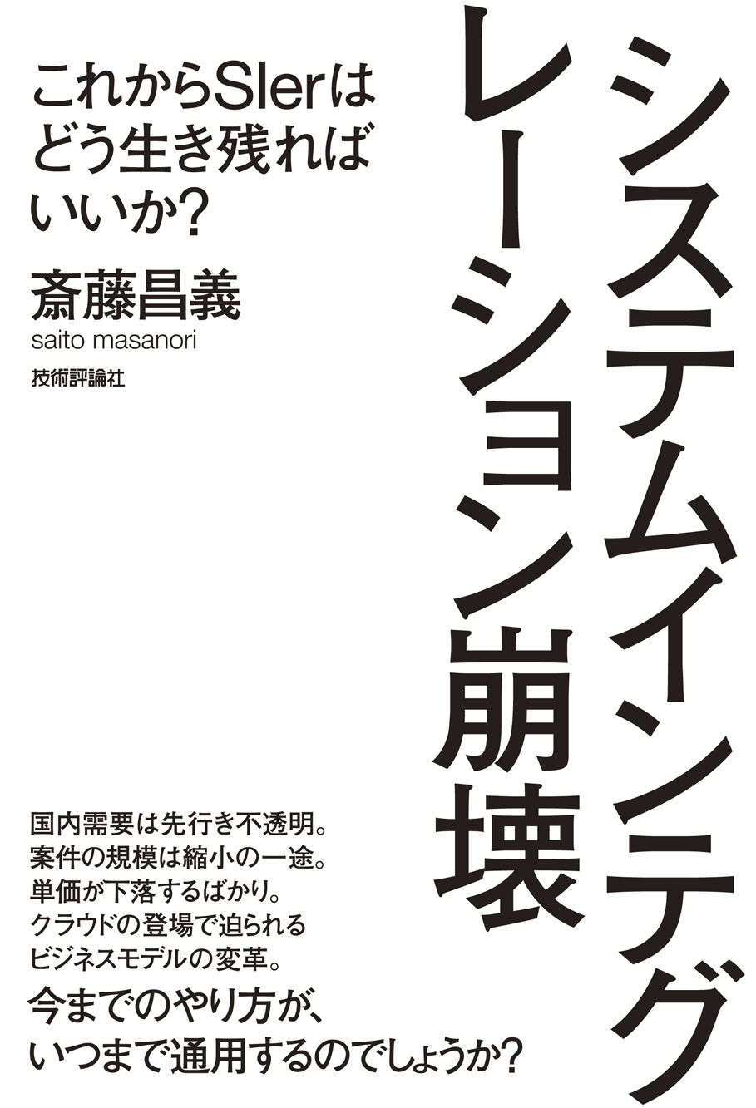
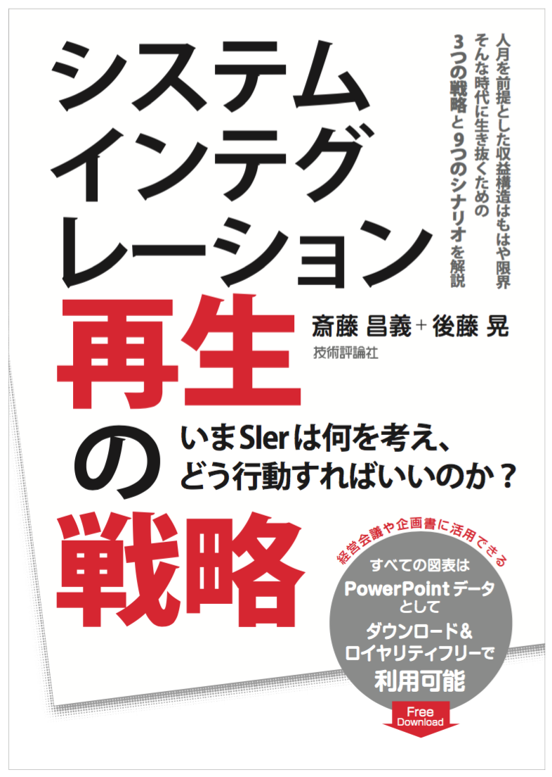
自己紹介
2016年1月発売

Slide 3
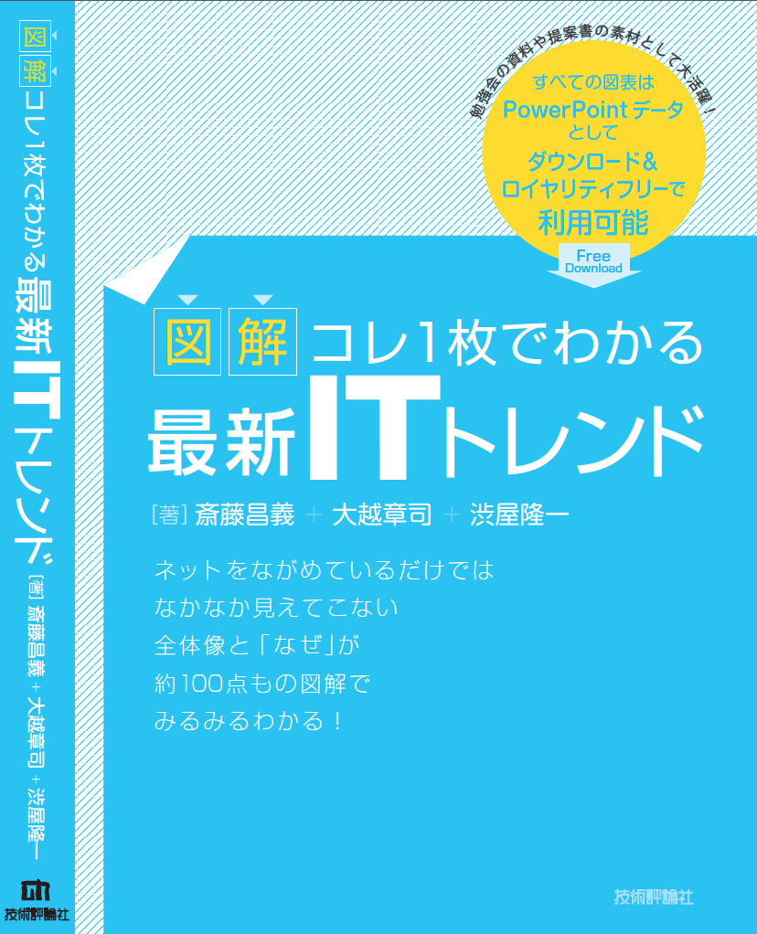
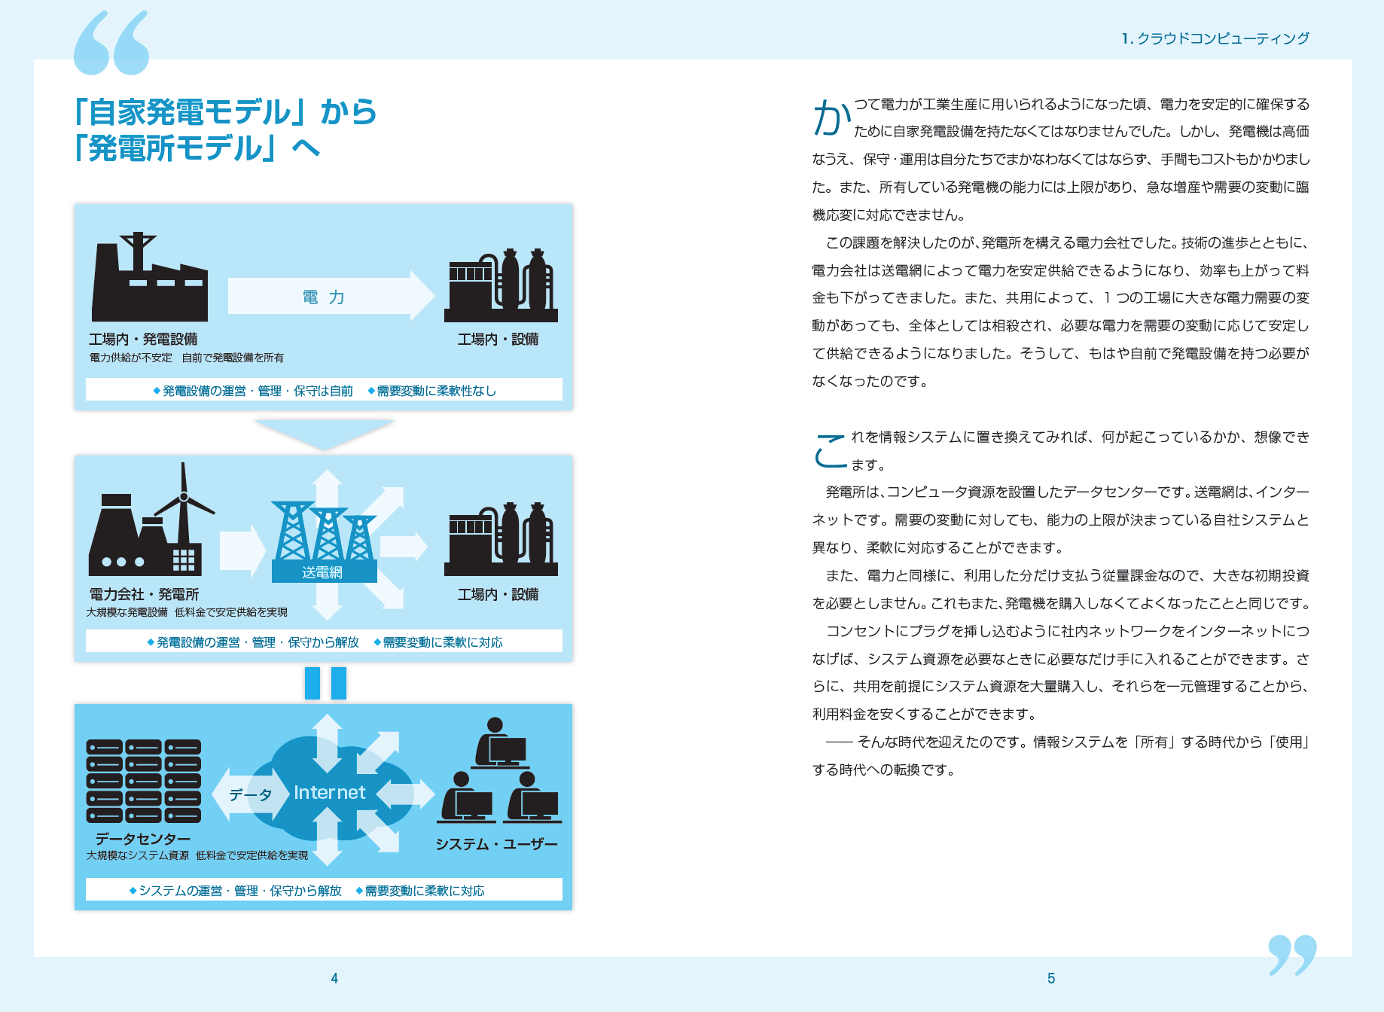
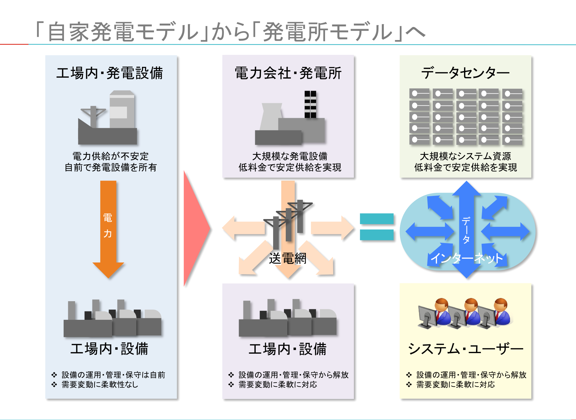
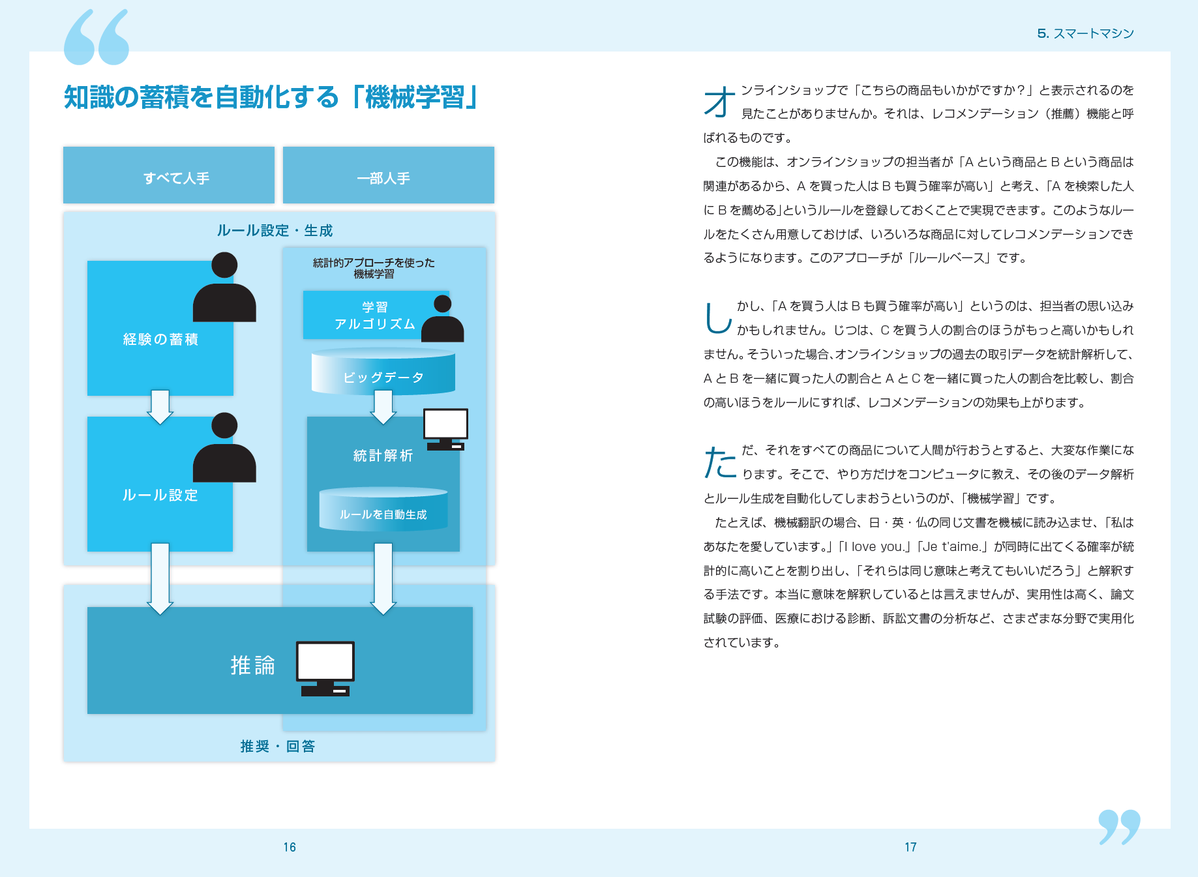
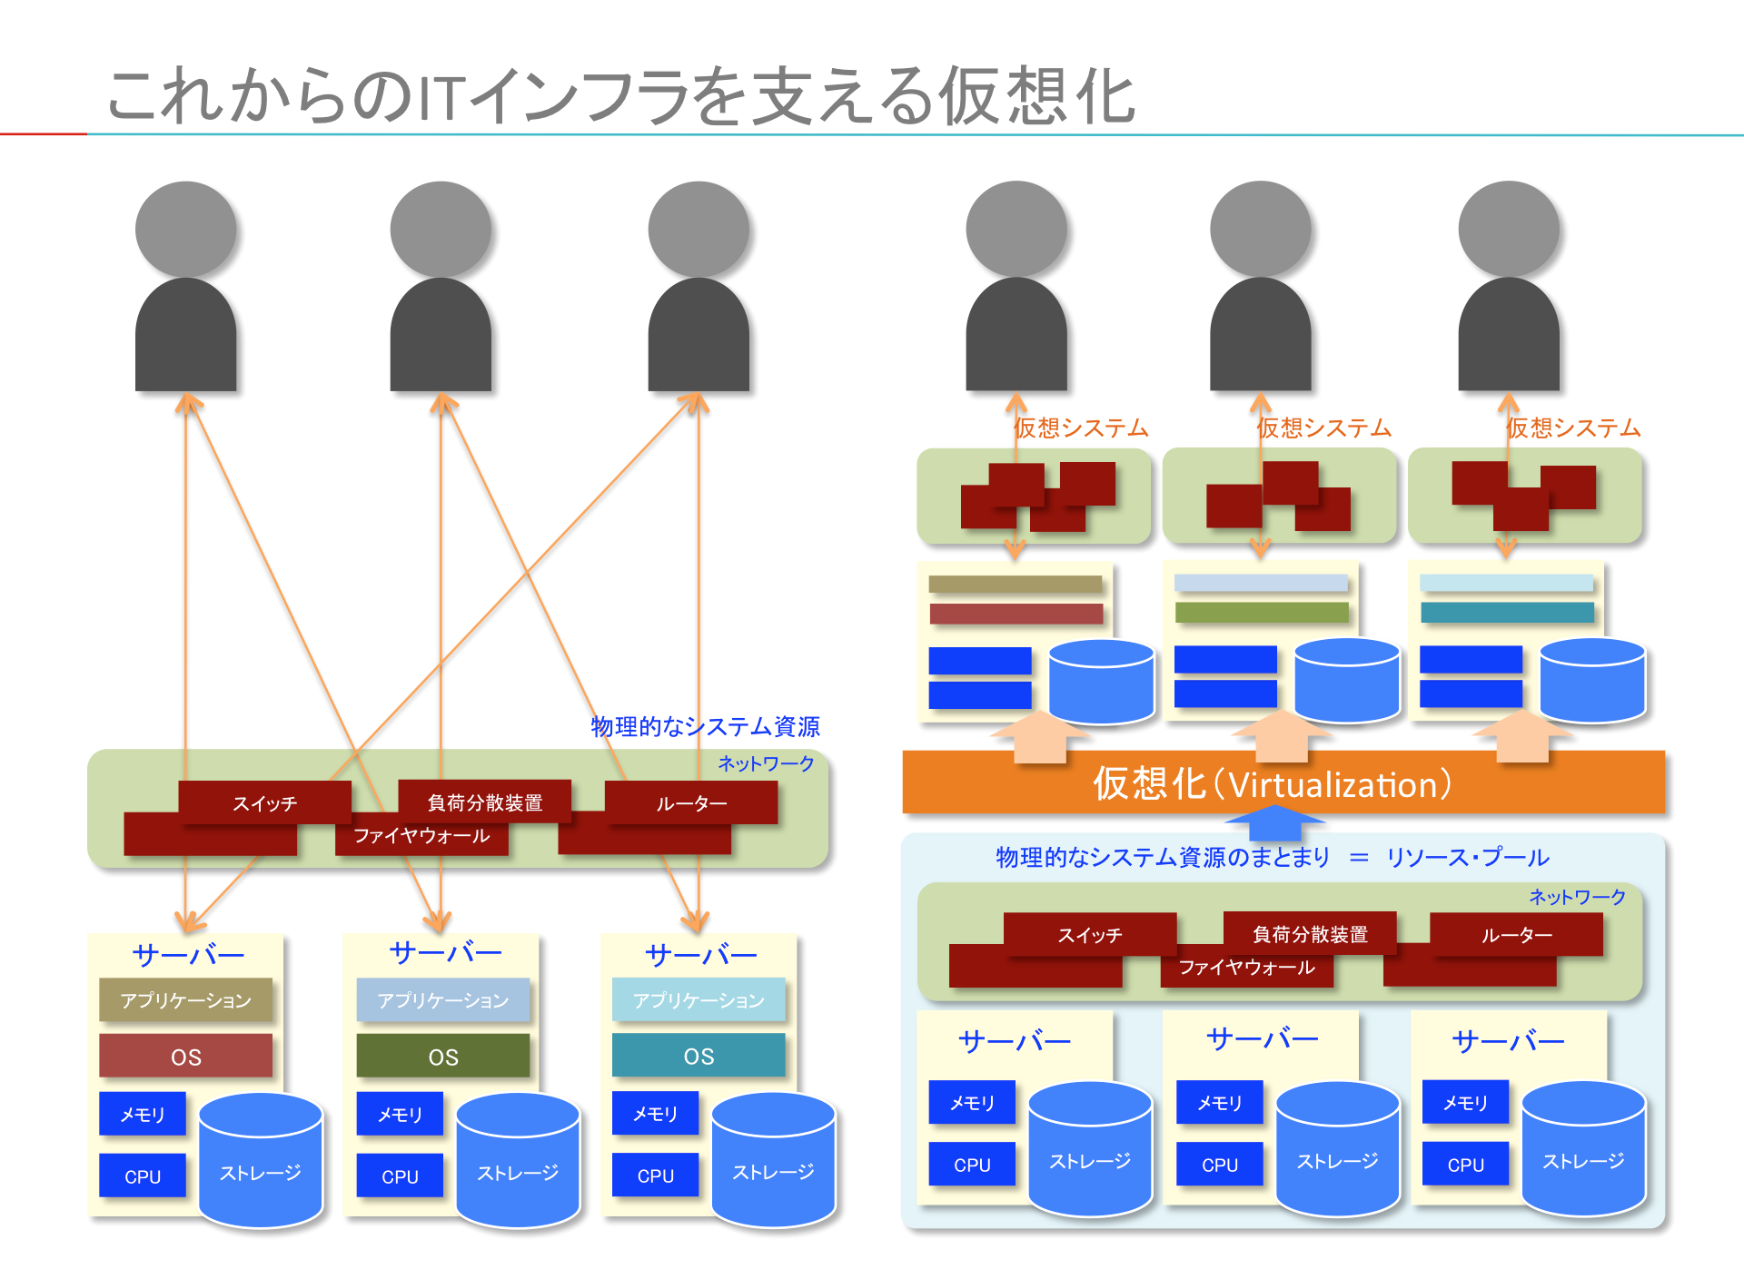
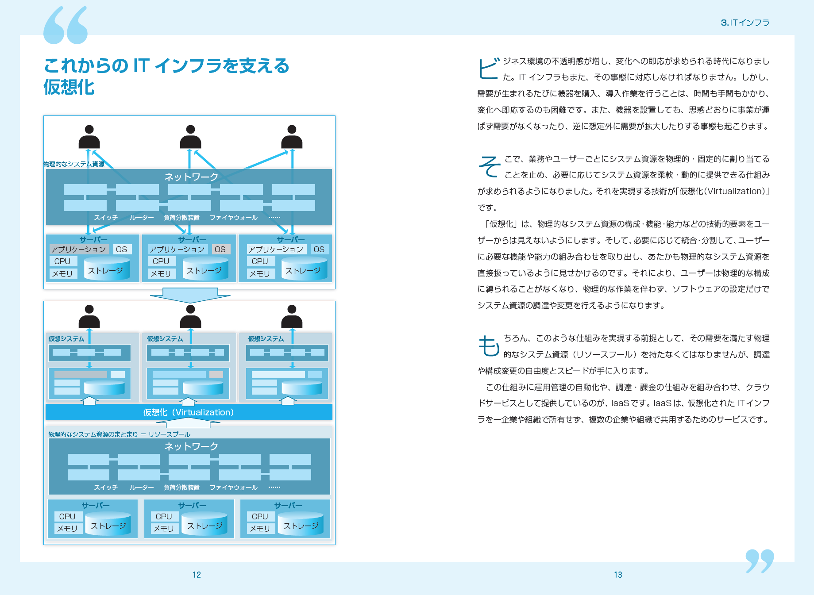
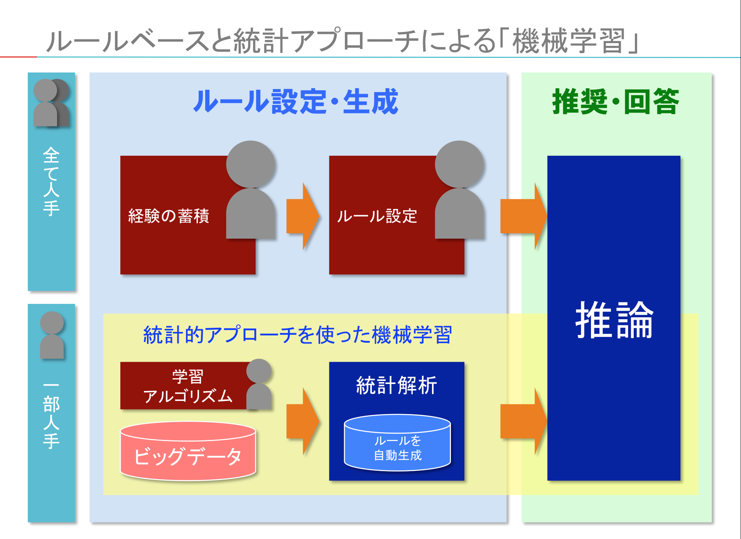
こういう本も書いています
http://amzn.to/1AQtPXz
ネットをながめても、テクノロジーのトレンド、意味や価値は見えてきません。
難しい技術用語を並べられていても、専門知識がなければ理解できません。
製品説明をつなぎ合わせても、テクノロジーの背景や本質は、分かりません。
本書は、約100枚のわかりやすい図表と平易な解説で、そんなお悩みを解決します。さらに、本書に掲載されている全ての図表は、ロイヤリティ・フリーのパワーポイントでダウンロードできます。

Slide 4

PPTX形式／ロイヤリティフリー
http://www.netcommerce.co.jp/tmeic
パスワード 0421
有効期限：2016年4月22日（金）

Slide 5

最新のITトレンドと
サイバー・フィジカル・システム

Slide 6



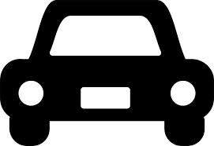
デジタル化の歴史
1960年代
メインフレームの登場
カリキュレーション
大規模計算
1970年代
事務処理・工場生産の自動化
ルーチンワーク
大量・繰り返しの自動化
1980年代
小型コンピュータ・PCの登場
ワークフロー
業務の流れを電子化
1990年代
クライアント・サーバの普及
コラボレーション
協働作業
2000年代
ソーシャル、モバイルの登場
エンゲージメント
ヒトとヒトのつながり
201X年〜
IoT・アナリティクスの進化
アクティビティ
日常生活や社会活動
Notes:
1950年代、コンピューターがビジネスで使われるようになりました。1964年、いまで言うメインフレームの前身であるIBM システム/360が登場し、ビジネス・コンピューターの需要が一気に拡大します。そして、大規模な計算業務のデジタル化が始まりました。
1970年代、コンピューターの用途はさらに広がります。伝票の発行や経理処理、生産現場での繰り返し作業など、定型化された繰り返し業務（ルーチンワーク）がコンピューターによって処理される時代になったのです。
1980年代、小型コンピューターやPCの登場により、コンピューターは多くの企業に広く行き渡ります。また、企業内にネットワークが引かれ、個人や部門を越えた伝票業務の流れ（ワークフロー）がコンピューターに取り込まれデジタル化されるようになりました。
1990年代に入り、PCは一人一台の時代を迎えます。そして、電子メールが使われるようになり、文書や帳票の作成をPCでこなし、それらを共有する需要も生まれました。そんな時代を背景にグループウェアが登場し、共同作業（コラボレーション）のデジタル化がすすんでゆきました。インターネットも登場し、コラボレーションはさらに広がりを見せ始めます。
2000年代に入り、FacebookやTwitterといったソーシャルメディアが登場します。また、2007年のiPhoneの登場により、誰もが常時ネットにつながる時代を迎え、ヒトとヒトのつながり（エンゲージメント）が、デジタル化される時代を迎えます。
そして、いまIoTの時代を迎えようとしています。モノが直接ネットにつながり、モノやヒトの状態や活動がデータとして集められ、ネットに送り出される仕組みが出来上がりつつあります。私たちの日常生活や社会活動に伴う様々なアクティビティがデジタル化されようとしているのです。

Slide 7
コレ一枚でわかる最新のITトレンド（１）
Cyber Physical System／現実世界とサイバー世界が緊密に結合されたシステム
サイバー世界／Cyber World
クラウド・コンピューティング
サービス
サービス
サービス
サービス
サービス
サービス
ソーシャル・メディア
ビッグ・データ
アナリティクス
人と人の繋がり
行動
文章
構造化
データ
SQL
非構造化データ
NoSQL
人工知能
左脳型
思考・論理
統計的アプローチ
右脳型
知覚・感性
ニューラル・ネット
音声
動画
写真
情報
Information
制御
Actuation
社会行動データ
Social Sensing
インターネット
物理計測データ
Physical Sensing
近接通信
モバイル通信
IoT（Internet of Things）
ロボット
住宅・建物
スマートフォン
ウェアラブル
気象・環境
観測機器
自動走行車
介護用ロボット
生活支援
ロボット
家電・設備
タブレット・PC
交通設備
公共設備
ドローン
産業用ロボット
建設ロボット
人工知能
現実世界／Physical World
Notes:
【図解】コレ１枚でわかる最新ITトレンド
「トレンド（Trend）」という言葉を辞書で調べると「流行」、「傾向」、「動向」と説明されています。古典英語では、「回転する」、あるいは「向く」といった説明もありました。こんな説明を頼りに考えてみると、「過去から現在を通り越して未来に向かう流れ」すなわち「時流」という解釈もできそうです。
そう考えれば、「トレンドを知る」とは、ネットや雑誌、書籍に散在する最新のキーワードを脳みそにコピペして並べることではなさそうです。それらのキーワードの意味を理解し、お互いの関係や、それらが未来にどのようにつながってゆくのかを知ることと理解した方がいいかもしれません。
改めて整理してみると、トレンドを知るとは、つぎの言葉に置き換えることができます。
お互いの関係や構造を知ること
注目されるようになった理由を知ること
そのキーワードが生みだされたメカニズムや法則を知ること
これが理解できれば、テクノロジーの価値が理解できるばかりでなく、将来どのようなキーワードが注目され、定着してゆくかを読み取ることができます。
「トレンドを知る」ために、もうひとつ押さえておきたいことがあります。それは、あるテクノロジーがトレンドの中に浮かび上がってくるようになるには、そこに需要や要求、あるいは社会的要請があることです。
例えば「クラウド」も、始めに「クラウド」というテクノロジーがあったから、世の中が注目したのではありません。まずは、クラウドを求める理由が世の中にあったのです。
社会的な要請に応えようと様々なテクノロジーが生みだされ、その要請にかなうものが、生き残ってゆきます。生き残ったテクノロジーは、世の中の要請にさらに応えようとして、その完成度を高めてゆきます。そして、やがては新しいテクノロジーと融合することや、置き換えられることで、その役目を終えてゆくのです。
ですから、「トレンドを知る」とは、そのテクノロジーの背後にある社会的な要請もあわせて理解しなければなりません。単なる言葉の解釈だけでは、本当の意味も価値も理解することはできません。では、いまITはどのようなトレンドはどこに向かっているのでしょうか。
いま私たちはこれまでにないパラダイムの転換に直面しています。クラウド、人工知能、モバイル、ソーシャルといった、これまでの常識を上書きするような大きな変化が折り重なり、お互いに影響を及ぼし合っています。かつて、メインフレームがオフコンやミニコン、PCにダウンサイジングしたような、あるいは、集中処理から分散処理やクライアントサーバーに移行してきたような、インフラやプラットフォームの構成やトポロジーが変わるといった、分かりやすいものではありません。そのことが、ITトレンドの先読みを難しくしているのです。ただ、それは無秩序なものではありません。キーとなるテクノロジーは、お互いに役割を分かちながら連鎖しています。
この「ITトレンド」を１枚のチャートにまとめてみました。解説と共にご覧頂ければ、ITトレンドの全体像を俯瞰していだくことができるはずです。
感覚器としてのIoTとソーシャル・メディア
私たちの日常は、様々なモノに囲まれ、それらモノとの係わりを通して、活動しています。それらのモノにセンサーと通信機能を組み込みデータとして捉える仕組みがIoTです。
スマートフォンには、位置情報を取得するGPSや身体の動きや動作を取得する様々なセンサーが組み込まれています。私たちが、それを持ち歩き、使用することで、日常の生活や活動がデータ化されます。ウェアラブルは身体に密着し、脈拍や発汗、体温などの身体状態がデータ化されます。
自動車には既に100を越えるセンサーが組み込まれています。住宅や家電製品、空調設備や照明器具などの「モノ」にもセンサーが組み込まれ、様々な行動がデータ化される時代を迎えようとしています。
それらがインターネットにつながり、取得した様々なデータを送り出す仕組みが作られつつあります。このような仕組みが、IoT（Internet of Things）です。
IoT機能を持ったデバイスであるスマートフォンやタブレットで、私たちはFacebookやLINEなどのソーシャル・メディアを使い、写真や動画、自分の居場所の情報と共に、流行や話題、製品やサービスの評判について会話を交わしています。また「友達になる」や「フォローする」ことで、人と人とのつながり（ソーシャル・グラフ）についての情報をつくり、インターネットに送り出しています。
これらソーシャル・メディアは、スマートフォンやタブレットだけではなく、自動車や住宅、家電製品とも繋がり、持ち主に必要な情報を送り出し、また、それらを遠隔から操作できるようにもなりました。また、自動車会社や様々なサービス提供会社とも繋がり、自動車の点検や整備に関するお知らせを受け取ったり、お勧めのレストランに案内したりするなどの便宜をもたらしてくれます。
また、自動車や家電製品、工場の設備などの動作や使用状況は、IoT機能によってデータとしてメーカーに送られると、それらを分析して、保守点検のタイミングを知らせ、製品開発にも活かされます。また、機器類の多くはそこに組み込まれたソフトウエアによって制御されています。そのソフトウエアを遠隔から入れ替えることで、性能を向上させたり、機能を追加したりすることができるようになります。その一方で、そこでやり取りされるデータは、マーケティングのためにも利用されることになります。
インターネットにつながっているデバイスは、2009年に25億個だったものが2020年には300〜500億個へと急増するとされています。このように見てゆくとIoTとスマート・メディアは、「現実世界をデータ化」する巨大なプラットフォームになろうとしているのです。
神経としての「インターネット」
モノに組み込まれたセンサーは、位置や方角、気圧の変化や活動量などの物理的なデータを計測します（Physical Sensing）。また、ソーシャル・メディアでのやり取りや何処へ行ったかなどの社会的行動もデータとして取得されます（Social Sensing）。これらデータは、インターネットを介して、クラウドに送られます。クラウドには、送られてきたデータを蓄積・分析・活用するためのサービスが備わっています。そのサービスで処理された結果は、インターネットを介して、再び現実世界にフィードバックされます。
インターネットは、身近なモノ同士やモノとスマートフォンをつなぐBluetoothやNFC（Near Field Communication）などの近接通信技術、携帯電話に使われるLTE（Long Term Evolution）などのモバイル通信技術に支えられ、常時どこからでも通信できる環境が整いつつあります。そうなるとインターネットは意識されることはなく、空気のような存在となり、同時に不可欠な要素として日常の中に定着してゆきます。
2020年頃には、5G（第５世代）モバイル通信が、普及していることでしょう。その通信速度は、10GBですから、現行LTEの最高速度15oMBの約70倍になります。IoT機能によって通信できる様々なモノが、お互いに大量にデータをやり取りできるコネクテッド（つながっている）社会が実現することになるでしょう。
大脳としての「クラウド」
IoTから生みだされるデータは、インターネットを介して、クラウドに送られます。インターネットにつながるデバイスの数が劇的な拡大を続ける中、そのデータ量は、急速な勢いで増え続けています。このようなデータを「ビック・データ」と呼びます。
ビッグ・データは、日常のオフィス業務で使う表形式で整理できるようなデータは少なく、その大半は、センサー、会話の音声、文書、画像や動画などです。前者は、データをある決まり事に従って整理できるデータという意味で「構造化データ」と呼ばれています。後者は、そういう整理が難しい様々な形式を持つデータで、「非構造化データ」と呼ばれています。
ビッグ・データとして集まった現実世界のデータは、分析（アナリティクス）されなければ、活かされることはありません。しかし、そのデータの内容や形式は多種多様であり、しかも膨大です。そのため、単純な統計解析だけでは、その価値を引き出すことはできません。そこで、「人工知能（AI : Artificial Intelligence）」に注目が集まっています。
例えば、日本語の文書や音声でのやり取りなら、言葉の意味や文脈を理解しなければなりません。また、写真や動画であれば、そこにどのような情景が写っているか、誰が写っているかを取り出さなければ役に立ちません。さらには、誰と誰がどの程度親しいのか、商品やサービスについて、どのような話題が交わされ、それは何らかの対処が必要なのかというような意味を読み取らなければなりません。このようなことに「人工知能」が活躍するのです。
「人工知能」は、かつては、人間の作った規則に基づいて処理されるものが主流でした。しかし、昨今は、ビッグ・データを解析することでコンピューターが自らルールや判断基準を作り出す機械学習方式が主流になりつつあります。その背景には、コンピューターやストレージなどのハードウェアの劇的なコスト低下と高性能化があります。加えて、大規模なデータを効率よく処理するためのソフトウエア技術も開発されたことがあります。これにより、コンピューターが自身でビッグ・データを学習し、そこに内在するノウハウ、知見を見つけ出し、整理すると共に、推論や判断のルールを自分で作り出し最適化してゆき、自律的に性能を高めてゆくことが可能になりました。
例えば、チェスや将棋のチャンピオンと勝負して彼らを破ったり、米国の人気クイズ番組でチャンピオンになったりと、コンピューターが、高度な人間の知的な活動や判断に近づきつつあるのも、この機械学習の成果です。
このような人間の左脳の働きにあたる思考や論理だけではなく、右脳の働きに当たる人間の知覚や感性をコンピューターで再現できるようにもなりつつあります。このような働きを実現するために人間の脳の神経活動を模倣したアルゴリズム「ニューラル・ネット」が使われています。この技術が、ここ数年急速な進歩を遂げ、人間の能力に近づきつつある分野も生まれつつあります。
人工知能で処理された結果は、機器の制御や運転、交通管制やエネルギー需給の調整などの産業活動の制御や、ユーザーへの健康アドバイス、商品やサービスの推奨として、スマートフォンやウェアラブルを使用する一般利用者にもフィードバックされるようになるでしょう。またその人の趣味嗜好に合わせた最適な広告・宣伝にも使われるでしょう。また、手足となる「ロボット」の知識や能力の向上にも使われるようになります。
ビッグ・データや人工知能、その他の様々なサービスを提供するアプリケーションはクラウド上で動かされ、お互いに連携し、多様な組合せを生みだします。そこに新たな価値やサービスが生みだされてゆきます。
手足としての「ロボット」
自動走行車、産業用ロボット、建設ロボット、介護ロボット、生活支援ロボット、輸送ロボットなど、様々なロボットが私たちの日常で使われるようになるでしょう。また、インターネットを介して様々な知識や制御をうけ、自らの行動を状況に応じて最適化してゆきます。また、ロボットに組み込まれたセンサーによって、自分自身で情報を収集し、インターネットに送り出しています。その意味では、ロボットもまた「IoTデバイス」といえるでしょう。
ロボットは、周囲の人の動きや周辺環境をデータとして取得し、自身に組み込まれた人工知能によって、人間の操作を受けることなく自律的に制御する仕組みも備えています。
これまでのITは、情報を処理し、その結果を人や機械に伝えるしくみでした。しかし、ロボットは自らが、情報収集、処理、判断して行動します。さらに、インターネットを介してクラウドとつながり、一体となって強力な情報処理あるいは知的能力を持つことになります。
人工知能が人間の知的活動を補い、拡張してくれるように、ロボットが、人間の身体能力を補い、拡張しようとしています。一方で、これまで人間にしかできなかった労働を奪うのではないかと懸念する声も出始めています。
現実世界とサイバー世界が緊密に結合された「Cyber Physical System」
IoTやソーシャル・メディアによって、現実世界はデジタル・データ化され、インターネットによって、クラウドすなわちサイバー（電脳）世界に送りだされています。つまり、サイバー世界には、現実世界のデジタル・コピーが作られてゆくのです。このような現実世界とサイバー世界が緊密に結合された仕組みが「Cyber Physical System（CPS）」です。
このデジタル・コピーされたデータを分析し、様々な予測やシミュレーションを行えば、そのデータをもたらした個人の趣味嗜好、行動特性、あるいは行動を予測することができます。さらに、膨大な人数の人間行動や社会での出来事を調べ上げ、未来を予測することもできるようになるかもしれません。また、運送業務であれば、無駄のない最適な流通経路や配車計画を策定することができます。工場であれば、もの作りの手順や使う設備の最適な組合せをつくることができるでしょう。
つまり、現実世界では決してできない様々な実験を、「現実世界のデジタル・コピー」を使って、何度も繰り返しシミュレーションし、最適解を見つけ出そうということが可能になるのです。
IoTデバイスの台数は今後さらに増加し、ソーシャル・メディアでのやり取りも盛んになるでしょう。そうなれば、現実世界のデータは益々増大し、その粒度もきめ細かくなってゆきます。これによって、より精緻な現実世界のデジタル・コピーがサイバー世界に構築され、より緻密な予測や最適化、アドバイスができるようになります。そして、その結果の行動を再びIoTによって取得し、サイバー世界にフィードバックされることで、さらに予測や最適化の精度は高まります。
このような現実世界とサイバー世界が一体となった仕組みが、Cyber Physical Systemなのです。
ITトレンドとITビジネス
このチャートでもおわかりの通り、様々なテクノロジーは、それ自身が独立して存在しているわけではありません。それぞれに連携しながら役割を果たしています。私たちは、この一連のつながりを理解して、始めてテクノロジーの価値を理解することができます。
ここに紹介したことは、必ずしも全てが現時点で実現しているわけではありません。しかし、「トレンド＝過去から現在を通り越して未来に向かう流れ」からみれば、近い将来必ず実現するものです。
ITビジネスはこのようなトレンドの中にあります。冒頭でも説明したように、これまでの常識を大きく塗り替えるテクノロジーが重なり合い、影響を及ぼしあっています。この様相は、かつてとは明らかに異質な状況なのです。
また、ITとビジネスが、これまでに無く深く結びついていることもかつてとは大きく異なることです。
これまでITは、既存業務の生産性や効率を高める手段として、主に使われてきました。しかし、いま、「ITを前提に新たなビジネスを創る」時代へと、ITの役割は拡がりつつあります。これまでも銀行システムや航空券発券予約システムなど、ITを前提としたビジネスはありましたが、その多くが既存業務の効率化や機能の拡張でした。そうではない、まったく新しいビジネスや生活のあり方が、ITによって生みだされつつあるのです。
ITの適用範囲が、いま大きく拡がりつつあます。ITと日常はこれまでに無く密接に関わり、活用の選択肢を拡げつつあります。ITの民主化といっても良いのかもしれません。ここにも、これまでとはことなるITビジネスとしての可能性が広がっています。
「トレンドは時流である」
この流れに乗るか、押し流されるか、ITビジネスは、いま、そんな選択を迫られているのかもしれません。

Slide 8
コレ一枚でわかる最新のITトレンド（２）
Cyber Physical System／現実世界とサイバー世界が緊密に結合されたシステム
サイバー世界／Cyber World
クラウド・コンピューティング
データ解析
原因解明・発見/洞察
計画の最適化
データ活用
業務処理・情報提供
機器制御
日常生活・社会活動
環境変化・産業活動
データ収集
モニタリング
現実世界／Physical World
ヒト・モノ

Slide 9
IoT （Internet of Things）
と
ビッグデータ（Big Data）

Slide 10
モノがネットにつながる時代
Notes:
10

Slide 11
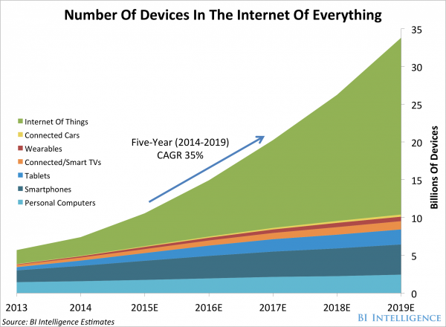
インターネットに接されるデバイス数の推移

Slide 12
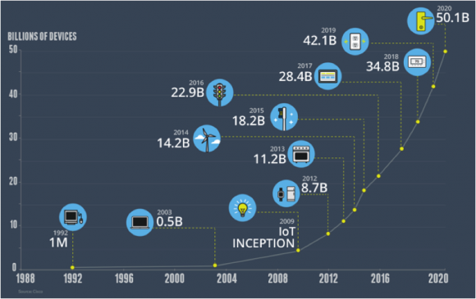
インターネットに接されるデバイス数の推移
爆発的な伸びを見せると推測されるIoT（世界規模） （出典：National Cable & Telecommunications Association）

Slide 13

M2M/IoTの発展経緯とCSP（Cyber-Physical Systems）
統計解析
人工知能
知識化
CPS
最適化
IoT
ビッグ
データ
制 御
メトカーフの法則
通信ネットワークの価値は、
接続するシステムの数の
二乗に比例する
ネットワークに接続するデバイスの数
2009年:25億個→2020年:500億個
M2M
可視化
クローズド戦略から
オープン化戦略への転換
産業機器・社会インフラ
個人・生活
2000年代〜
2010年〜
Notes:
「通信ネットワークの価値は、接続するシステムの数の二乗に比例する」
イーサネットを発明したロバート・メトカーフ氏は、1995年、「メトカーフの法則」として知られる経験則を提唱した。
電話機が二台しかなければ、やり取りされる情報や用途はたいしたものではない。しかし、それが、数万台になり、数億台になり、今では携帯電話を含めて70億台の電話が世界中でつながっている。世界人口を超える数だ。その価値の大きさは言うまでもないだろう。
M2MとIoTの本質的な違いは、ネットワークにつながる機器の数の圧倒的な違いにある。
機械と機械が人間を介することなくコミュニケーションを取る仕組みであるM2Mは、IoTと言う言葉が使われる以前から使われ、実用もされていた。しかし、その多くは、工場内の工作機械や鉄道や道路などの監視や制御といった目的で使われ、閉じたネットワークの中で運用されていた。そのため、ひとつひとつのネットワークは孤立し、そのひとつのネットワークのなかで接続するシステムの数は必ずしも多くはない。
ガートナーによれば、2009年時点でインターネットにつながっていたモノの数は約25億個。これが、2020年には300億個以上に増えると予測する。個数で12倍、メトカーフの法則に従えば、その価値は144倍になる。この巨大な「接続数」こそが、M2MとIoTを区別する根本的な違いだ。
“Internet of Things” という言葉は、1999年、Kevin Ashton によって提案された言葉だ。まさに、M2Mの時代とは桁違いに膨大な数のモノがインターネットというオープンで巨大なネットワークでつながる。そこにこれまでに無い大きな価値を生みだされる。
かつて、機械と機械がつながることで、最初にめざしたことは、機械の状態やその周辺の状況をデータとして取得し「可視化」することだった。可視化されたデータは、次に機械の「制御」へと役割を拡げてゆく。このような過程を経てデータはその量を拡大し、これを解析することで「最適化」へと役割を拡げてゆく。
データを取り出すために機械に組み込まれていたセンサーは、工場や公共の機械や設備、交通機関などだけではなく、モノへと適用領域を広げてゆく。それを牽引したのがインターネットと携帯電話網だ。これらネットワークにかかわるコスト低下と普遍化、さらにセンサーや通信を制御する機器のコスト低下と小型化、高性能化は、多くのモノへの適用とネットワークへの接続を容易にしてゆく。結果として、ネットワークにつながるデバイスの数は急速に拡大し、そこから生みだされるデータは、ビックデータとなる。
並行して、データを解析するテクノロジーも進化を遂げる。Hadoopの登場により、大規模データの処理コストは大きく下がり、ビッグデータを取り扱えるようになった。これは、ビッグデータを使った機械学習を可能にし、人工知能の実用性を急速に高めた。さらに、人間の脳の中で行われている高度な知的活動を模倣したディープ・ラーニングといわれるアルゴリズムの登場により、その用途はさらに幅を拡げようとしている。
IoTはビッグデータを生みだし、人工知能を使ったアナリティクスによって、その価値をさらに高めようとしている。これにより、M2Mの時代から始まった産業機械や社会インフラなどの限られた用途だけではなく、私たち個人の日常や生活にも大きな価値を生みだそうとしている。
IoTは、いま、そんな進化の途上にある。

Slide 14
IoTとは何か
Notes:
14

Slide 15


IoTとは何か
モノ同士がにつながり
全体で協調・連携する
クラウドにつながり
モノ自身が賢くなる
ビッグデータ
現実世界の
デジタルコピー
シミュレーション
263
Kw
○×電力
自動車
スマートメーター
スマートフォン
ウェアラブル
家電
様々なアクティビティ
デジタル・データで現実世界を捉え
アナログな現実世界を動かす仕組み
モノがリアルタイムでつながり
いまの事実を教えてくれる
Notes:
【図解】コレ1枚でわかるIoT
モノが直接インターネットにつながり、モノ同士が、あるいはモノとクラウドが、さらにはモノとヒトとがデータをやり取りするIoT（Internet of Things：モノのインターネット）が急速な広がりを見せ始めています。
2009年、インターネットにつながっていたモノは25億個あったとされていますが、2015年には180億個に、そして2020年には500億個に達するであろうという予測もなされており、私たちの住む現実世界は、インターネットとのつながりをますます深めようとしているのです。
http://www.t-ink.com/is-it-time-to-stop-overthinking-the-internet-of-things/
モノは私たちの日常生活や社会活動の様々なアクティビティを、あるいはモノの周囲の環境や変化をセンサーで捉え、それをデジタルデータとしてインターネットを介して送り出してゆきます。つまり、私たちの現実世界のデジタル・コピーがサイバー世界、すなわちクラウドの中に築かれつつあるのです。インターネットにつながるモノの数が増えてゆくということは、ますます精緻な現実世界のデジタル・コピーが、出来あがることを意味しているのです。
膨大な数のモノから送り出されるデータもまた膨大な量となります。まさに、ビッグデータが構築されつつあるわけですが、データをただ溜め込んでいてもそこから価値を生みだすことはありません。そこで、この膨大なデータを使って、現実社会の出来事を分析し、その因果関係を明らかにしたり、様々なデータ上での実験（シミュレーション）を行ったりして、私たちの社会活動や生活を快適で安心なものにするための情報を生みだす必要があります。この情報を使って、自動車や航空機を動かし、交通システムを管制したり、健康のためのアドバイスを提供してくれたりといった価値が生みだされるのです。
「デジタルで現実世界を捉え、アナログな現実世界を動かす仕組み」
IoTをあえて短い言葉にまとめるとすれば、このような表現になるかも知れません。ではIoTの普及によって、どのような価値が生まれるのでしょうか。
モノ同士がつながり全体で協調・連携する
少し前を走っている自動車がスピードを落とせば、後方の自動車もそれにあわせてスピードを落とします。自動車と信号機がつながり、自動車の通行量にあわせて信号機の点灯を制御します。その結果、渋滞は解消され、円滑でエネルギー消費も少ないモノやヒトの輸送が実現します。
このように、モノ同士がつながることでモノがお互いに協調・連携しながら、全体最適を実現してくれるのです。
クラウドにつながりモノ自身が賢くなる
電子レンジはいま話題の料理のレシピを手に入れ最適な時間や調理法を設定してくれます。冷蔵庫は少なくなった常備食材を検知して自動で発注してくれます。自動車に今日食べたい料理を話しかけるとおすすめのレストランを紹介し予約までしくれます。そして、渋滞のない快適なルートに沿って自動車を走らせてくれるでしょう。
ひとつひとつのモノに大きなデータや頭脳を持たせることには限界がありますが、モノにつながったインターネットの先には、ほぼ無尽蔵のデータ格納場所であり膨大な処理能力を持った頭脳であるクラウドがあります。モノは、このクラウドにデータを送り様々なデータ処理を行うことで、モノ単体ではなしえない強力な頭脳を持つことができるのです。
モノがリアルタイムでつながり”いま”の事実を伝えてくれる
航空機のジェットエンジンの稼働状況がリアルタイムに分かることで、故障や不具合を即座に把握できパイロットに適切な指示を与えることや、着陸先の空港で交換部品やエンジニアを事前に待機させておき、着陸後すぐに点検修理し次のフライトを欠航させないといった対応が可能になります。また、ジェットエンジンを製品の販売から、使用状況に応じた従量課金サービスにすることもできるでしょう。
さらに災害が起きたとき、いま自分が乗っている自動車を安全に避難させるために、その位置や動きにあわせて最適なルートに誘導してくれます。また、スマートフォンやウェアラブルを持っている人の動きをリアルタイムで捉えながら、安全な避難経路へと誘導してくれるでしょう。
このようにモノがリアルタイムにつながることで、その時々の最適なモノやヒトの動きを実現したり、モノを販売からサービスへ転換したりといったビジネス・モデルの変革が可能になるのです。
IoTの広がりは、これまでにない新たな価値を私たちにもたらしてくれるのです。

Slide 16
IoTとCPSの関係
Cyber Physical System
広義のIoT
サイバー世界／Cyber World
デジタル・データで現実世界を捉え
アナログな現実世界を動かす仕組み
データ解析
原因解明・発見/洞察
計画の最適化
データ活用
業務処理・情報提供
機器制御
狭義のIoT
現実世界をデジタル・データに変換
現実世界の出来事をデジタル・データに変換しネットに送り出す仕組み
センサー
モノの状態や変化
モノの周辺の状態や変化
現実世界／Physical World

Slide 17
IoTがもたらす２つのパラダイムシフト
社会基盤のシフト
「モノ」の価値のシフト
CPS社会の実現
「モノ」のサービス化
アナリティクス
人工知能＋シミュレーション
アプリケーション
クラウド・サービス
モノの価値は、
ハードウェアからソフトウェアへ
そしてサービスへとシフト
ビッグデータ
現実世界のデジタルコピー
クラウド・サービス
現実世界のデジタルデータ化
IoT
ソフトウェア
インターネット
ハードウェア
ハードウェア
現実世界のデジタル・データ化
ビッグデータを使ったシミュレーション
現実世界へのフィードバック
「ハード＋ソフト」がネットワーク接続
モノとクラウド・サービスが一体化
システム全体で価値を生成
CPS：Cyber-Physical System
Notes:
【図解】コレ１枚でわかるIoTがもたらす２つのパラダイムシフト
IoT（Internet of Things）は、既存の常識をどのように変えようとしているのでしょうか。
社会基盤のシフト
IoTがもたらす常識の転換（パラダイムシフト）のひとつは、現実世界（Physical World）と電脳世界（Cyber World）を一体化させた新たな社会基盤の実現です。
スマートフォンやウェアラブル端末、車や建物、公共交通機関や道路・公共施設などに組み込まれたセンサーによって、私たちの生活や社会の出来事は、デジタルデータとして収集され、インターネットに送り出されます。
このようなネットワークにつながるデバイスの数は、2015年の180億個から2020年には500億個に達すると言われており、これによって現実社会が、より緻密に、そしてリアルタイムにデータ化され、電脳世界に、そのデジタルコピーを作り上げる仕組みが構築されようとしています。
このデジタルコピーを使って、様々なシミュレーションや人工知能を使った解析を行い、現実社会の出来事を深く理解し、様々な洞察や最適解を導き出すことができるようになります。この結果は、様々な業務サービスや情報提供サービスを介して、現実世界に再びフィードバックされ、新たな活動や変化をもたらします。そして、その動きは、センサーに収集され、また電脳世界に送られます。
このような一連の仕組みをCyber-Physical System（CPS）と言います。
CPSは、日常生活や社会活動の様々な領域に組み込まれ、これまでにできなかったような新たな価値を生みだしてゆくことになるでしょう。
「モノ」の価値のシフト
もうひとつのパラダイムシフトは、「モノ」の価値の本質をハードウェアからサービスへとシフトさせることです。
かつて、モノの性能や機能、品質や操作性は、ハードウェアの「メカニズム」や「作り込み」といった物理的実態によって実現されました。しかし、いま多くのモノには、コンピューターが組み込まれ、ソフトウェアによって、これらが実現されています。もちろん、ハードウェアの価値が失われることはありませんが、もはやハードウェアだけでは、モノ全体の価値を実現できない時代を迎えています。
IoTの登場は、この「ハードウェア＋ソフトウェア」としてのモノをインターネットにつなぎ、クラウドと一体化することで、これまでにはできなかったサービスを実現しようとしています。
例えば、自動車や設備機器に組み込まれたセンサーが、クラウドサービスに送られ解析され、予防保守の必要性やタイミングを個別に判断し、故障で動かなくなる前に点検や修理を行うことを可能にします。これにより、ユーザーの満足度は高まり、さらに保守・点検のタイミングや、そこに関わる機材や部品、エンジニアの稼働が個別最適化され、サービス・コストの削減が可能になるでしょう。
また、稼働状況がリアルタイムで確実に計測できることから、「モノ」を売らずに、タクシー料金のように使用量に応じて課金するといった「サービスとしてモノ」を提供するビジネスも可能になります。
自動車の場合、運転者が安全な運転をしているのか、乱暴な運転をしているのかを把握し、保険料率を変動させるといったサービスも考えられます。さらに、ネットワークを介して、モノに組み込まれたソフトウェアを更新し、機能や性能、操作性を向上させることも可能になります。
このように、モノそのものではなく、モノを含むサービス全体が新たな価値を生みだすことになろうとしているのです。
この２つのパラダイムシフトが、私たちの生活や社会活動、そしてビジネスを大きく変えてゆくことになるでしょう。

Slide 18
CPS（Cyber-Physical System）の仕組み
ビッグデータ
現実世界のデジタル・コピー
アナリティクス
アプリケーション
電脳世界
（Cyber World）
統計解析
販売システム
生産システム
人工知能
交通管制
・・・
Cyber-Physical System
IoT
センサーによる感知
人による操作
人による記録
現実世界
（Physical World）
家電製品
交通機関
SNS投稿
申し込み
財務管理
経理処理
住宅
スマホ
ウェアラブル
購入
Web閲覧
国勢調査
物流管理
自動車
ブログ投稿
アンケート
Notes:
【図解】コレ１枚で分かるCPS
私たちの日常は様々な「モノ」に囲まれています。PCやスマートフォン、ウェアラブル・デバイス、家電製品や住宅、自動車や鉄道などの生活に欠かせない設備、道路に設置された機器や気象・環境観測機器、工場で働く産業用ロボットや工作機械などが、私たちの日常を支えています。これらが、いまインターネットにつながろうとしています。
インターネットにつながるモノの数は、2009年時点で25億個あったそうですが、2015年には180億個、2020年には500億個になるといわれています。いずれにしても膨大な数のデバイスやモノが、インターネットにつながろうとしているのです。
既に私たちは、PCやスマートフォンで文字や写真、音声といったデータを生みだし、そこに組み込まれたGPSやセンサーが、私たちの動作や行動をデータ化しています。また、モノに組み込まれたセンサーが、その動きや周辺の状況をデータ化しています。私たちの日常生活や社会活動が広範にデータ化され、インターネットを介して、集められる時代を迎えようとしているのです。このよう現実世界（Physical World）をデータ化するプラットフォームを「IoT（Internet of Things）」と呼んでいます。
IoTから生みだされ急速な勢いで増え続けるデータが、「ビッグデータ」です。いわば、現実世界のデジタルコピーがそこに生みだされているのです。しかし、ただ集めただけでは何の役にも立ちません。そこで、統計手法や人工知能を駆使し、モデリングやシミュレーション、最適化を行い、現実社会を分析し、未来を予測し、知識や洞察を得る必要があります。
そこから得られた結果を使い、現実世界にある「モノ」を制御したり、人々に役立つ情報を提供したりすることで、快適な生活や健康、安心・安全やエコ・省エネに役立ててゆこうとしているのです。また、得られた知見を使って「モノ」を動かしているソフトウェアを更新し、機能や性能の改善にも役立てられます。また、ロボット家電や自動運転自動車など自律的に動作する「モノ」の能力を高めるためにも使われます。「モノ」の動作やヒトの行動は、再びIoTの仕組みを通じて、データ化されて電脳世界（Cyber World）へと送られてゆきます。
このように現実世界の出来事が、電脳世界にデータとして集められれば、そこに現実世界の出来事を再現することができます。例えば、もの作りや機器の操作をシミュレーションし検証が行われ、そこで得られた最適解やモデルを使って、現実世界に適用すれば、業務の効率や品質は高まり、コストの削減や納期の短縮に役立ちます。あるいは、安全で効率の良い機器の制御や交通管制も実現するでしょう。このような現実世界とサイバー世界が密接に連携する仕組みをCyber-Physical Systemといいます。
今後、インターネットにつながるセンサーやデバイスの数が増えれば、現実世界はますますきめ細かく、そしてリアルタイムにデータ化されてゆきます。サイバー世界では、そのデータを駆使してよりきめ細かくアナリティクスを行い、高い精度で現実世界をシミュレーションしてゆくことになるでしょう。その結果は、私たちの現実世界にフィードバックされ、快適な生活や効率の良い社会を実現することに役立てられるのです。

Slide 19
CPS（Cyber-Physical System）の仕組み
デジタル・コピー
263
Kw
○×電力
電脳世界
（Cyber World）
自動車
スマートメーター
スマートフォン
ウェアラブル
家電
シミュレーション
様々なアクティビティ
Cyber-Physical System
最適解
データ
263
Kw
○×電力
現実世界
（Physical World）
自動車
スマートメーター
スマートフォン
ウェアラブル
家電
様々なアクティビティ
Notes:
【図解】コレ１枚でわかるCPSの仕組み
IoT（Internet of Things：モノのインターネット）は、私たちの住む現実世界の出来事をデジタル・データに変換し、ネットの世界（Cyber World：電脳世界）に送り出す仕掛けです。そんなIoTが普及すれば、私たちの日常生活や社会活動は、きめ細かくリアルタイムにデジタル・データ化されることになります。
IoTを支えるインターネットにつながるモノの数は、2020年には500億個、そのわずか5年後の2025年には2兆個にもなると言われ、そのときには一人当たり250個ものインターネットにつながるモノに私たちは取り囲まれる計算になるのです。つまり、私たちの住む現実世界（Physical World）の緻密でリアルタイムなデジタル・コピーが電脳世界に出来上がる、そんな時代を迎えようとしているのです。
このような現実世界のデジタル・コピーを持つことの価値は、それを使った様々な実験（シミュレーション）を電脳世界で行えることにあります。例えば、自動車や鉄道の交通網やそれを利用する人々の動きのデジタル・コピーを使い、そこに大地震や大津波が襲ってきたことを想定して、様々な実験を行うことができます。例えば、大津波で沿岸部の道路が寸断され、都心部ではビル火災が起きて道路が通行できなくなります。また、鉄道は停まりターミナル駅に人があふれてしまいます。そんな世界をいろいろと条件を変えて再現し、そのときにどのように対処すれば一番被害を減らすことができるのかをいろいろな確度から検証することが可能になり、防災・減災に役立てることができるのです。このような実験を現実社会で行うことは決してできません。
また、ウェアラブル・デバイスを持つ数千万人あるいは数億人の身体状況や行動のデータを様々な角度から分析し、病気を起こす可能性の高い生活習慣を見つけ出し、生活習慣の改善や予防措置を促すことができれば、大きな国家財政負担になっている医療費を削減することにつながります。
このような現実世界と電脳世界が、デジタル・データでつながり、一体となって機能する仕組みがサイバーフィジカル・システム（Cyber Physical System/CPS）です。
ところで、電脳世界に構築されるこのデジタル・コピーですが、現実世界に存在するモノやヒトと根本的に異なる特徴があります。それは、物理的・地理的な障壁が存在しないことです。
例えば、私たちの住む現実世界では、自分の肉体を瞬時に数千キロ離れた別の場所に移動させることはできません。また、モノに直接触れなければ、それを使うことはできません。また、時間を巻き戻してやり直すことも未来の世界でいろいろと試してみることもできないのです。しかし、物理的実態のない電脳世界ではその制約はありません。物理的、時間的、地理的な制約故に実現できない仕事の流れも電脳世界では実現できるのです。
このようにデジタル・データによって構築される電脳世界においては、現実世界では実現できなかった仕事の流れを作り出すことができます。例えば、多くの自動車の利用状況がリアルタイムに電脳世界に開示されていれば、必要な時に誰もが自動車の空き時間を把握でき自動車を協同で利用することも可能になるでしょう。また、仲介者を介することなく世界中と様々な取引をすることもできます。このような仕組みは、ヒトやモノが物理的、地理的に固定されている現実世界だけではなしえないことなのです。
「既存の仕事の仕組みをデジタルで組み替え、新たな価値を生みだす」
効率化だけではない新たな価値を生みだすこのような取り組みは、「デジタル・トランスフォーメーション」と呼ばれています。CPSによってますますこのデジタル・トランスフォーメーションが拡がってゆくことになるのです。

Slide 20

CPS: IoTによって変わる現実社会のとらえ方
膨大なデータをリアルタイムに収集し
データ分析によって事実を把握する。
データ量
IoT
体験・主観
サンプル
リアルタイム・データ
経験
実験
事実
データの分析
人の直感

Slide 21

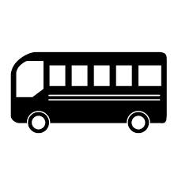


CPS: IoTで変わる道路交通の常識
通行量に合わせて信号機の点灯を調整し渋滞を回避
他の自動車と協調し、速度を調整して渋滞を回避
交通量に合わせて中央線を移動し渋滞を回避
事故に対応してバスの運行を優先し移動手段を確保

Slide 22
自動運転車と交通システム／歩行者との連携
http://techon.nikkeibp.co.jp/article/COLUMN/20150408/413201/?SS=imgview&FD=-1972773010
日経テクノロジー

Slide 23
CPS:つながることの価値
社会システムの全体最適
災害時の減災
道路管制システムの制御
交通事故の低減
自律運転による事故の回避
環境負荷の低減
渋滞回避や最適ルート指示
道路交通システムの全体最適
協調・連携
情報共有
情報収集
車両ソフトの更新
個別最適・個別快適
つながることで社会システムの全体の最適化を実現

Slide 24


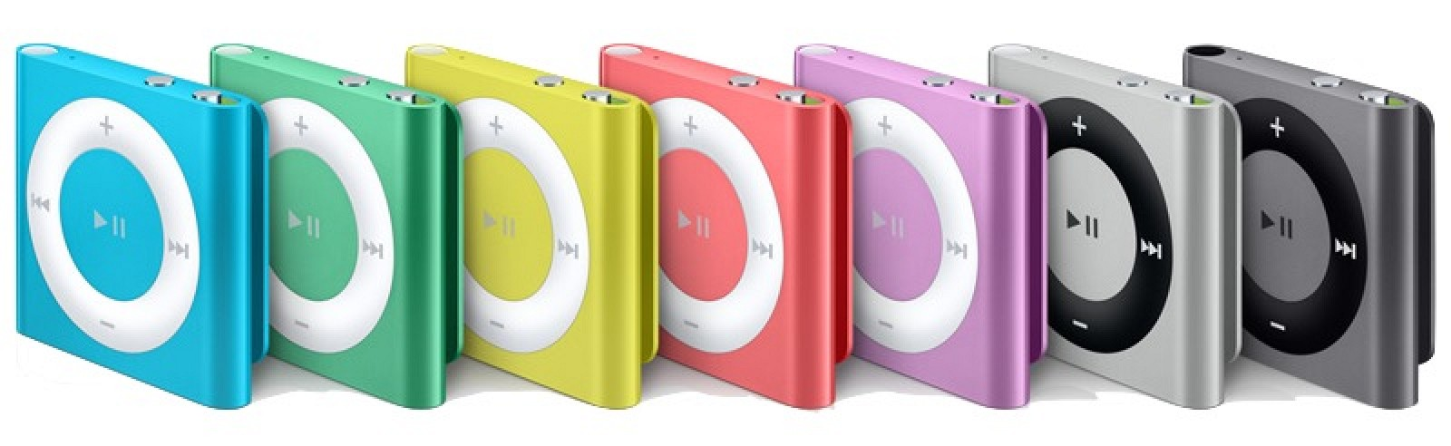
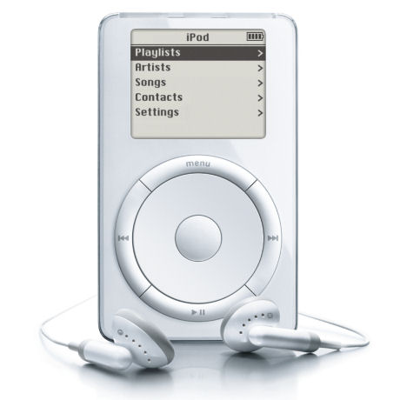
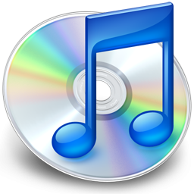
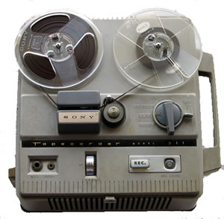
「モノ」のサービス化
モノの価値は、
ハードウェアからソフトウェアへ、
そしてサービスへとシフト
インターネット
サービス
ソフトウェア
ハードウェア
Notes:
【図解】コレ１枚でわかる「モノ」の価値のシフト
かつてモノの機能や性能、操作性や品質は、ハードウェアのメカニズムやその作り方に依存していました。その後、モノには、ソフトウェアが組み込みまれ、それらを実現するようになったのです。
例えば、以前のカメラは、露出、ピント、絞り、シャッター・スピード、感度、発色などは、ハードウェアのメカニズムやフイルムなどによって実現していました。しかし、最近のデジタルカメラは、そこに組み込まれたソフトウェアによって実現しています。
いまでもハードウェアは、モノの価値を決める要素です。しかし、それは全体の一部に過ぎません。むしろ、ソフトウェアの機能や性能が、モノの価値を実現する上で大きな役割を占めるようになりました。
IoTは、この「ハードウェア＋ソフトウェア」で構成された「モノ」をネットワークにつなげることで、価値の本質をサービスへとシフトさせようとしています。
例えば、ジタルカメラをインターネットにつないで、ソフトウェアを更新すれば、連写機能を向上させたり、アートフィルターの種類を増やしたりと、買ったときよりも高機能なものに変えてくれます。また、米国の電気自動車テスラのモデルS／Dシリーズには、自動運転機能が組み込まれています。いまは法律上の規制もあって完全な自動運転はできませんが、いずれはソフトウェアの更新によって完全な自律走行ができるようになるということです。また、AppleのiPodは、iTunes Music StoreやApple Musicというクラウド・サービスと一体となって提供されるからこそ、人気を博しているのです。
このように、モノがネットワークにつながることで、モノは購入した後も継続的に価値を向上し続けます。「モノ」は、それを作り、出荷することで完結するのではなく、もの作りとその後のサービスが一体となって、モノの価値を実現しつつあるのです。
また、IoTは稼働状況をリアルタイムで確実に計測できるしくみでもあります。これにより、「モノ」を売らずに、タクシー料金のように使用量に応じて課金するといった「サービスとしてモノ」を提供するビジネスも可能になります。例えば、航空機用のジェット・エンジンを製造・販売する英ロールスロイスは、エンジンという「モノ」を販売するのではなく、実際に使用した時間と出力の積に応じて、エンジンの利用者である航空会社に利用量を請求する「Power by the Hour」というサービスを提供しています。エンジンに組み込まれたセンサーが、エンジンの使用状況や各部品の消耗具合、不具合などを検知し、ネットを経由してそのデータを送ります。そのデータは解析され、修理・点検の必要性やタイミングを個別に判断し、故障で動かなくなる前に対応できるようになります。これにより、より安全な運行が実現し、機材の稼働率が上がることで、ユーザーの満足度は高まります。さらに保守・点検のタイミングや必要な部品の在庫、エンジニアの稼働が個別最適化されることから、サービス・コストの削減が可能になるでしょう。
このように、モノそのものではなく、モノを含むサービス全体が新たな価値を生みだそうとしているのです。IoTビジネスは、このような「モノ」の価値のシフトを前提に考えてゆく必要があるでしょう。

Slide 25
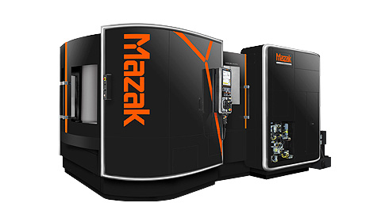
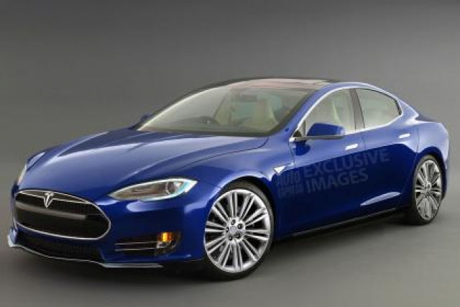
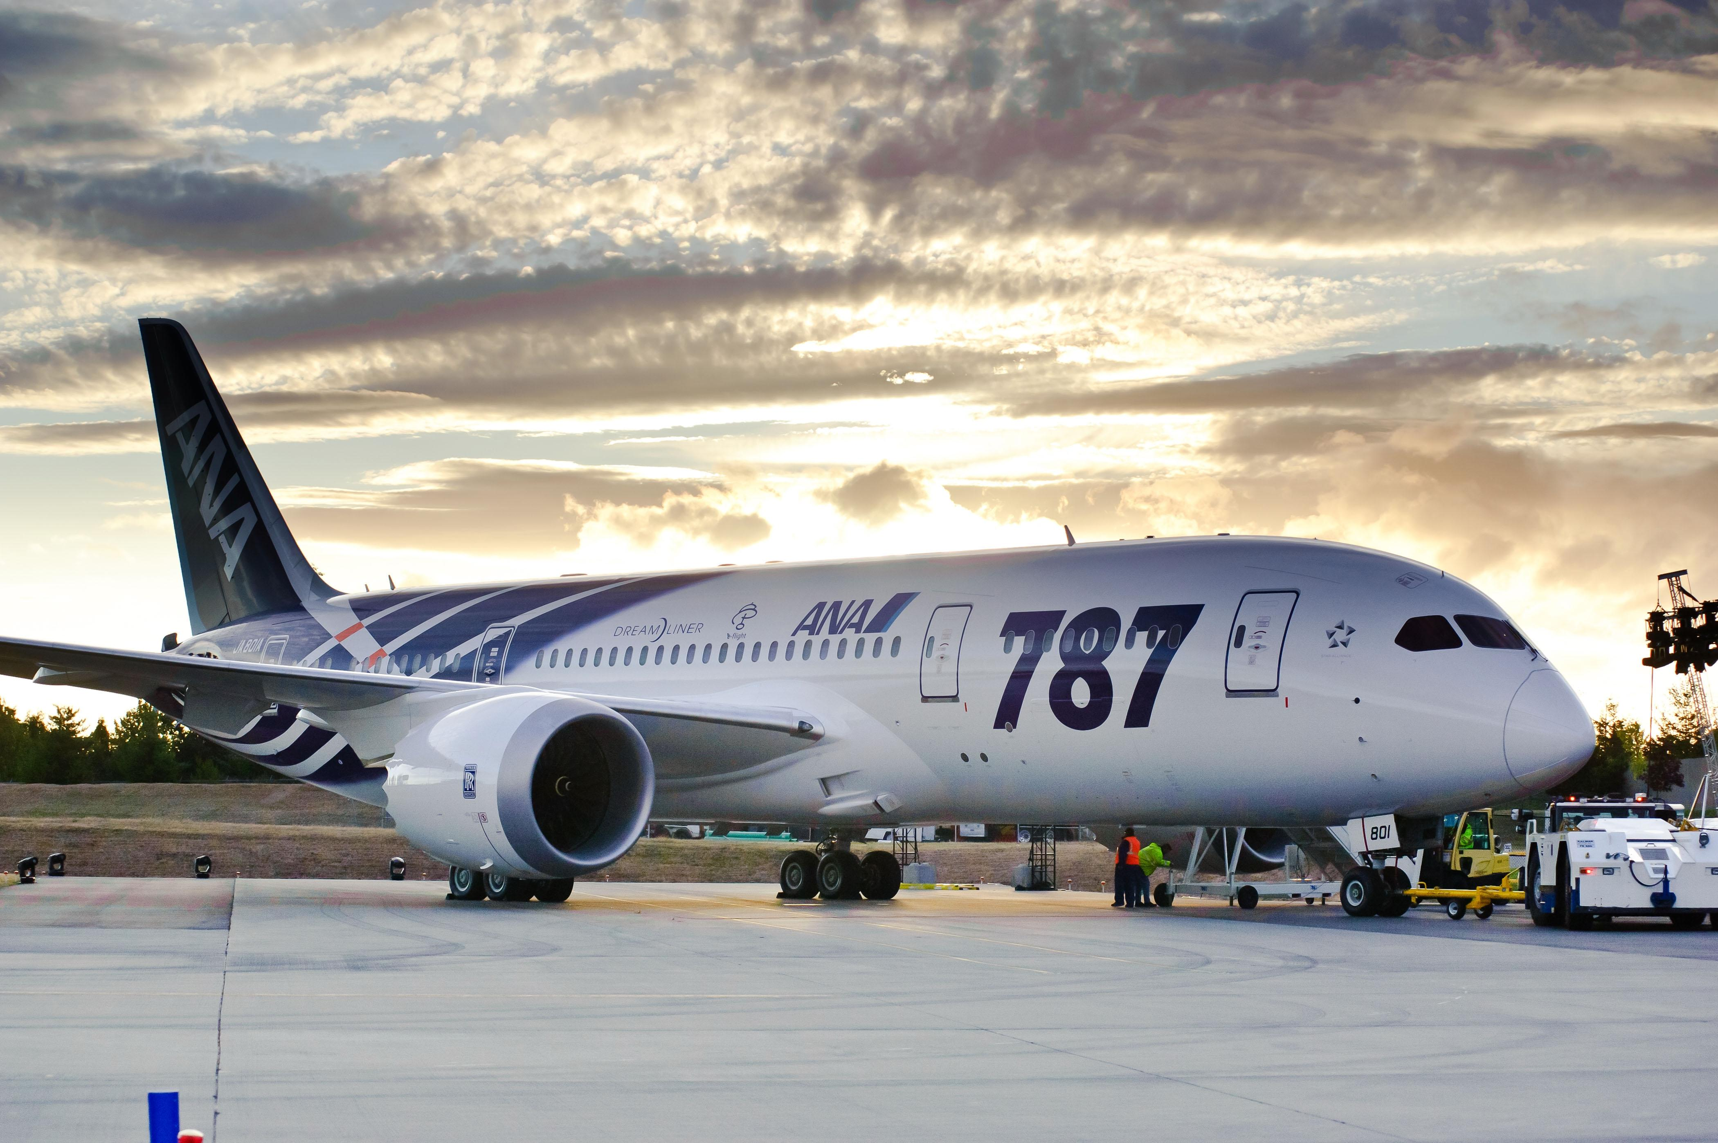
「モノ」のサービス化
自動車メーカー
航空機メーカー
工作機械メーカー
アナリティクス
新規開発
アナリティクス
新規開発
アナリティクス
新規開発
ソフトウェア改修
ソフトウェア改修
ソフトウェア改修
データ
収集
ソフトウェア
配信
データ
収集
ソフトウェア
配信
データ
収集
ソフトウェア
配信
インターネット
走行データ
運行データ
作業データ
制御ソフトウェア
制御ソフトウェア
制御ソフトウェア
制御
制御
制御
遠隔からの保守点検・修理、自律化機能による自己点検や修復、ソフトウェア更新による機能・性能・操作性の改善
Notes:
【図解】コレ１枚で分かるIoTと「モノのサービス化」
現実社会の行動や出来事をデータ化する仕組みとして、IoTに注目が集まっている。では、集めたデータは、どのような価値を生みだそうとしているのだろうか。そのひとつが、「モノのサービス化」というパラダイムシフトだ。
モノのサービス化の前提として、「モノのSD化」がある。SD（Software Defined）とは、「ソフトウェアで定義された」あるいは、「ソフトウェアで規定する」という意味だ。以下の図をご覧いだきたい。
1953年に就航した旅客機ダグラスDC7のコックピットは、様々なメーターや操縦桿、レバーやスイッチなどに埋もれている。これらのハードウェアは、エンジンや燃料タンクのセンサーに直接繋がってそのデータを表示したり、昇降舵やフラップを直接動かしたりと、人間が直接的に航空機の状態を監視し、操作している。当然、性能の改善のためのハードウェアの交換や故障の修理などに、物理的作業を必要とした。
一方、2011年に就航したボーイング787は、操縦や操作の多くを、ソフトウェアを介在して行う。例えば、運航に関わる様々なデータは、一旦ソフトウェアで処理され、自動で必要な操作を行ったり、そのときに必要な情報を整理、選択して液晶画面に表示させたりしている。操縦桿もフライ・バイ・ワイヤーといって、人間の操作した動きをセンサーで読み取り電気的な信号に置き換えている。これにより、人間の操作を補完し、様々な機器との協調・連携を自動化して、最適な飛行を実現している。つまり、航空機というハードウェアは、ソフトウェアによって操作されているわけだ。
これは、ソフトウェアが、航空機というハードウェアの機能や性能を規定し、操作性や燃費効率を左右しているということでもある。つまり、モノの機能や性能のかなりの部分が、ソフトウェアによって定義あるいは規定されているということでもある。
この方法により、ソフトウェアに手を加えることで機能や性能、操作性を改善したり、燃費を向上させたりが可能になる。また、遠隔地からの保守点検、あるいはソフトウェアによる自己点検や修復などの自律化機能を持たせ人間の介在無しに保守作業を行うことも可能になる。これが、「モノのSD化」だ。この取り組みは、航空機だけではなくその他のモノにも拡がりつつある。
「モノのSD化」によって、モノ作りは、「性能や機能の優れたモノを作ること」をめざすことから、「常に最適なモノを使い続けてもらうこと」をめざすようになる。つまり、作った後のことまで考え、それを支えてゆくモノ作りが、求められるようになる。つまり、モノのサービス化というパラダイムシフトが、起ころうとしている。
「モノを使うこと」の最適化を実現するためには、モノの状況をデータとして捉える仕組みが必要となる。これが、IoT（Internet of Things）だ。
ものに組み込まれたセンサーが、モノの様々な状況をデータ化し、ネットワークを介してメーカーに送る。メーカーは、それを解析し、状況を把握して、モノに組み込まれたソフトウェアを改修し、再びモノに組み込まれたソフトウェアを更新することで、機能や性能、操作性を改善する。また、集められたデータは、より優れた製品を開発するための情報としても用いられることになる。ハードウェアは、そんなソフトウェアとの関係を前提に機能や性能を作ってゆかなければならない。
さらに得られたデータから新たなサービスを生みだすことができる。例えば、ジェットエンジンの運行情報をデータとして収集し、その解析データを使って燃費効率の高い飛行方法を指導するコンサルティングサービスやPBL（Performance Based Logistics）といわれる個々の作業や部品の調達に対価を支払うのではなく、可動率の確保や修理時間の短縮といった成果（パフォーマンス）に対価を支払うサービスなどが登場している。また、自動販売機に気象センサーやカメラ、人感センサーを付け、それらを分析して、きめ細かな地域別の気象情報を提供したり、マーケティング情報を提供したりする情報サービスなどだ。製品そのものの付加価値を高めるだけではなく、集めたデータを使った新たなビジネスの展開へと可能性が広がる。
ものを作り提供することから使いづけてもらうことへ、さらには、データそのものを価値として顧客に提供することへ。このような一連の取り組みが、「モノのサービス化」だ。それを支えているのか、「モノのSD化」とIoTだ。

Slide 26
「モノ」のサービス化／新たな価値関係の登場
購買
グッズ
ドミナント
ロジック
価値を生産
価値を消費
交換価値
価値を共創
顧客による使用情報の継続的入手
サービス
ドミナント
ロジック
文脈価値
交換価値
使用価値
価値を共創
ソフトウェアの更新、新たなサービスの提供による価値の拡大
IoTやデジタルマーケティング、ソーシャルメディアの活用により、購買以前から企業と顧客が価値を創り出す関係が築かれる。
IoTやソーシャルメディアの活用により、購買後も顧客との関係は継続され、企業からは新たな価値が提供され続ける。
January 2016 DAIAMONDハーバード・ビジネス・レビュー別冊を参考に作成

Slide 27
機器のイノベーション
進化する機器
賢くなる機器
タイムマシン化する機器
ソフトウェア
クラウド
クラウド
ハードウェア
サービス
サービス
サービス
過去
現在
未来
買ったときの機能
＝全機能
サービス
アナリティクス（統計／人工知能）
ビッグデータ
人が機器に合わせる
ソフトウェア
ソフトウェア
ハードウェア
買ったときの機能
+買った後に追加される機能
＝進化する機能
クラウドにつながることで
無限のリソースと
様々なサービスを
機器が手に入れる
ビッグデータを分析することで
過去から原因・理由を探る
現在の出来事を知る
未来を予測する
機器が人に合わせる
「囲い込み戦略」から「オープン化戦略」へ
汎用化＋標準化＋モジュール化により、データやサービスを
オープンに連携させることでエコシステムを生みだしイノベーションを創発する
27

Slide 28
IoTビジネス
Notes:
28

Slide 29

接続機能を持つ製品の機能と役割
製品への組み込み
自律化
Autonomy
最適化
Optimization
制御
Control
モニタリング
Monitoring
製品の状態
外部環境
製品の稼働、利用状況
製品機能の制御
パーソナライズ
製品機能・性能の向上
予防診断
サービス、修理
製品の自動運転
他製品やシステムとの自動的連携
自己診断と修理・修復
製品の自動改良とパーソナライズ
センサーと外部データ
ソフトウェア
アナルティクス
人工知能
センサー、CPU、メモリーなどの小型化・低コスト化
ソフトウェアやクラウドの進化とネットワークの低コスト化
モデリングやシミュレーションのアルゴリズムの進化とビッグデータ
人工知能アルゴリズムの進化
Notes:
モニタリング
スマートコネクテッドプロダクトは、センサーと外部からのデータを使って、製品の状態や稼働状況、外部環境の監視を行うことができる。ここで得られるデータは製品設計や市場のセグメンテーション、アフターサービスの強化などに大きく役立つ。例えば医療機器でペースメーカーの状況を常に監視し続けたり、掘削機械の稼働状況などを常に把握したりすることができる。
制御
スマートコネクテッドプロダクトは常に接続を行っているため、製品クラウド上の遠隔コマンドやアルゴリズムによって制御が可能だ。アルゴリズムによって状況や環境が指定した通りに変化した場合に、それに応じて製品に指示を出し、最適な動作をさせられる。例えば、家のドアホンが押された時にその映像をスマートフォンに転送し、スマートフォンで応対するようなことなどが可能となる。
最適化
モニタリングデータと制御機能を組み合わせることで、製品性能の最適化が可能となる。過去のデータと現在のデータを比較し、過去のデータを分析しアルゴリズムにより処理を行うことで自動で最適な制御を行えるようになる。例えば、風力発電では、風車の回転に合わせて制御装置が各ブレードを調節し最も発電効果が高くするだけでなく、周辺の風車の効率を妨げずに、回転できるようにすることなどが可能となる。
自律性
モニタリング、制御、最適化の技術が結び付くことで、製品は自律的に最適な判断を下せるようになる。自律性を備えたシンプルな例としては、さまざまな形状の部屋の床の状態を探って掃除をする掃除ロボットがある。より洗練された製品を考えてみると、自らの稼働状況と環境に関するデータを基にアルゴリズムを作動させ、他製品との通信機能なども含めて最適な作業を行い続けることが可能となる。

Slide 30
IoTプラットフォーム
クラウド・コンピューティング
データ活用
と機能連携
アナリティクス
ソーシャル
・・・
ビックデータ
ハードウェアの統合
スイッチ、サーバー、ストレージの一体化と機能連携
ハード・ソフトのオープン化
ホワイト・ボックス、OSS版ネットワークOSの普及
アプリケーションの実行
サーバー用CPU、OSとストレージの実装
エッジ・コンピューティング
フォグ・コンピューティング
アプリケーション
アプリケーション
アプリケーション
データ集約
と高速応答
OS
OS
OS
スイッチ
スイッチ
スイッチ
スマート・デバイス
通信
通信
通信
通信
通信
通信
データ収集
と遠隔送信
データ受信
と遠隔制御
センサ
処理
センサ
処理
センサ
処理
センサ
処理
センサ
処理
センサ
処理
IF
IF
IF
IF
IF
IF
Notes:
【図解】コレ１枚でわかるIoTの構造
IoTは、データを収拾してネットワークに送り出す「スマート・デバイス層」、そのデータを収拾・集約しクラウドにデータを送ったり、すぐに結果を返さなければならない処理を行ったりする「フォグ・コンピューティング（またはエッジ・コンピューティング）層」、集められた膨大データを解析し、アプリケーションを実行、再びモノへとフィードバックする「クラウド・コンピューティング層」に大別することができます。
「スマート・デバイス層」は、センサーや外部機器をつなぐためのインターフェイス、ネットワークにデータを送り出す通信機能、それらを制御するための処理機能が組み込まれたモノのことです。ここで、モノ自身から生みだされるデータや周辺のデータ、さらには接続された外部機器からのデータを受け取り、それをネットワークに送り出します。
それらデータが直接クラウドに送り出される場合もありますが、モノの周辺でデータを一旦受け取り、すぐに処理してフィードバックする、あるいは、集約して必要なデータのみをインターネットを介してクラウドに送り込む仕組みが介在する場合があります。
このような仕組みが必要になるのは、モノの数が莫大なものになると次のような問題が起こるからです。
個々のモノに対する回線を確保するために相当のコストがかかる
送り出されるデータが膨大になりネットワークの負荷が高まってしまう
モノの監視や制御に負荷がかかり、クラウド集中では処理しきれない
以上の問題に加え、時にはモノやその周辺の変化に即応してモノを制御したり、管理者や利用者にすぐに情報を提供したりといった対応も必要になりますが、インターネットを介してクラウドにデータを送り、そのフィードバックを受け取ろうとすると、距離が離れていることもあってどうしても大きな遅延が生じてタイミングを逸する可能性もあります。そこで、モノの置かれている周辺で分散処理をさせ、これらの問題を解決しようというわけです。
クラウド（雲）よりも地面に近いモノの周辺に置かれることから「フォグ（霧）コンピューティング」と呼ばれることもあります。
「クラウド・コンピューティング層」は、これらモノやフォグ・コンピューティング・サービスから送られてきたデータに、アナリティクスやその他のアプリケーション・サービスを提供します。その結果は、再び「モノ」の制御や使用者・管理者への情報提供というカタチでフィードバックされることになります。
IoTは、このような構成要素によって成り立っているのです。

Slide 31
IoTプラットフォーム
クラウド・コンピューティング
データ活用
と機能連携
数百ms
エッジ・コンピューティング
フォグ・コンピューティング
デバイス数の増大
トラフィックの増大
データ集約
と高速応答
数百ms
エッジサーバー
エッジゲートウェイ
数ms
スマート・デバイス
データ収集
と遠隔送信
263
Kw
○×電力
自動車
スマートメーター
スマートフォン
ウェアラブル
家電
Notes:
【図解】コレ１枚でわかるIoTの構造
IoTは、データを収拾してネットワークに送り出す「スマート・デバイス層」、そのデータを収拾・集約しクラウドにデータを送ったり、すぐに結果を返さなければならない処理を行ったりする「フォグ・コンピューティング（またはエッジ・コンピューティング）層」、集められた膨大データを解析し、アプリケーションを実行、再びモノへとフィードバックする「クラウド・コンピューティング層」に大別することができます。
「スマート・デバイス層」は、センサーや外部機器をつなぐためのインターフェイス、ネットワークにデータを送り出す通信機能、それらを制御するための処理機能が組み込まれたモノのことです。ここで、モノ自身から生みだされるデータや周辺のデータ、さらには接続された外部機器からのデータを受け取り、それをネットワークに送り出します。
それらデータが直接クラウドに送り出される場合もありますが、モノの周辺でデータを一旦受け取り、すぐに処理してフィードバックする、あるいは、集約して必要なデータのみをインターネットを介してクラウドに送り込む仕組みが介在する場合があります。
このような仕組みが必要になるのは、モノの数が莫大なものになると次のような問題が起こるからです。
個々のモノに対する回線を確保するために相当のコストがかかる
送り出されるデータが膨大になりネットワークの負荷が高まってしまう
モノの監視や制御に負荷がかかり、クラウド集中では処理しきれない
以上の問題に加え、時にはモノやその周辺の変化に即応してモノを制御したり、管理者や利用者にすぐに情報を提供したりといった対応も必要になりますが、インターネットを介してクラウドにデータを送り、そのフィードバックを受け取ろうとすると、距離が離れていることもあってどうしても大きな遅延が生じてタイミングを逸する可能性もあります。そこで、モノの置かれている周辺で分散処理をさせ、これらの問題を解決しようというわけです。
クラウド（雲）よりも地面に近いモノの周辺に置かれることから「フォグ（霧）コンピューティング」と呼ばれることもあります。
「クラウド・コンピューティング層」は、これらモノやフォグ・コンピューティング・サービスから送られてきたデータに、アナリティクスやその他のアプリケーション・サービスを提供します。その結果は、再び「モノ」の制御や使用者・管理者への情報提供というカタチでフィードバックされることになります。
IoTは、このような構成要素によって成り立っているのです。

Slide 32

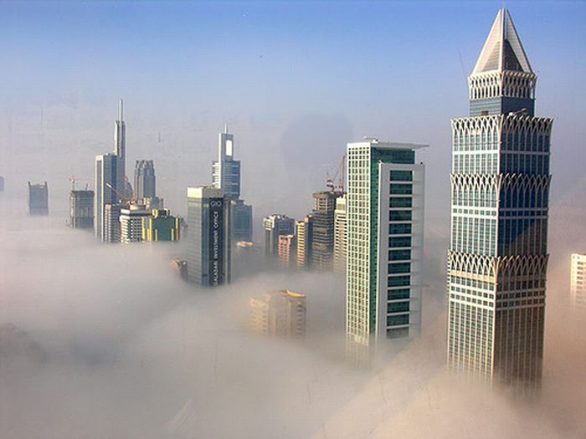
クラウド・コンピューティングとフォグ・コンピューティング
クラウド・コンピューティング
設置場所は問わない
距離は離れていてもいい
ネットワーク遅延時間を許容
消費電力は問題にならない
多様なサービスを組み合わせて使用
リアルタイム処理性能は求められない
大量データを使った解析やシステム全体の制御
様々なサービスの組合せやSNSによる連携させ
データ活用
と機能連携
ネットワーク
フォグ・コンピューティング
設置場所は制約される
距離は近くなければならない
ネットワーク遅延時間は短い
僅かな消費電力
特定の機器に特化し数も多い
リアルタイム処理性能が求められる
ネットワーク環境が悪いことを想定する
一部の機器の故障や盗難しても全体として機能する
データ集約
と高速応答

Slide 33
IoTのレイヤ
エンドユーザー
農業
製造
物流
交通
エネルギー
医療
行政
教育
住宅
・・・
デバイス
263
Kw
○×電力
自動車
スマートメーター
スマートフォン
ウェアラブル
家電
ネットワーク
Wired
Bluetooth
3G
LTE
WiFi
プラットフォーム
Log
データ蓄積
データ検索
認証
セキュリティ
機器データ
アプリケーション
ワークフロー
自動化・制御
アナリティクス
データ
ビッグデータ
Notes:
モノに様々なセンサーを埋め込み、ネットワークにつないで情報を収集しようという試みは、昔からありました。道路や鉄道などの交通システム、気象や河川の観測・監視機器、発電所や工場などの産業設備など、安全や安心、効率が重視されるところでは、コストが掛かっても使われていました。
その後、携帯電話が普及し、モバイル・ネットワークの普遍化と料金の低下がすすみました。また、通信機器やコンピュータの小型化・高性能化・低価格化もすすみました。
第３章で紹介したスマートフォンやウェアラブルにも多くのセンサーが組み込まれ、人の行動に関わる様々なデータを収拾できるようになりました。
そして、今注目されているのが、モノにセンサーや通信機器を組み込み、データを収集しようという取り組みです。
例えば、自動車に組み込んで運転の仕方や機器の状態を、照明器具に組み込んで人の往来や明るさを、エレベーターに組み込んで利用状況や部品の消耗具合を、農場の温室や土に埋め込んで温度や水分、土壌成分をデータとして取り出し、これをモバイル・ネットワークでつなぎ、インターネットを介して収集する仕組み「IoT（Internet of Things）」が、実現しようとしています。
集められたデータは、安全、省エネ、あるいは、生産性向上や効率化、最適化のための知見やノウハウ、ルールを見つけ出すために分析されます。これらは、再びモノの制御や利用者へのアドバイス・指示としてフィードバックされます。
ITインフラは、このようにコンピュータだけではなく、人をつなぎ、モノをつなぐものとなり、ますます生活や社会を支える重要な基盤となりつつあるのです。

Slide 34
IoTで変わるビジネス価値
連続型ビジネス
フェイズ分けされたビジネスから
連続的・継続的ビジネスへ
未来対応型ビジネス
現状に対応するビジネスから
未来を予見し事前に対処するビジネスへ
IoT
ビジネス
エコシステム型ビジネス
クローズド・ビジネスから
エコシステムを活かした顧客価値の創出へ

Slide 35
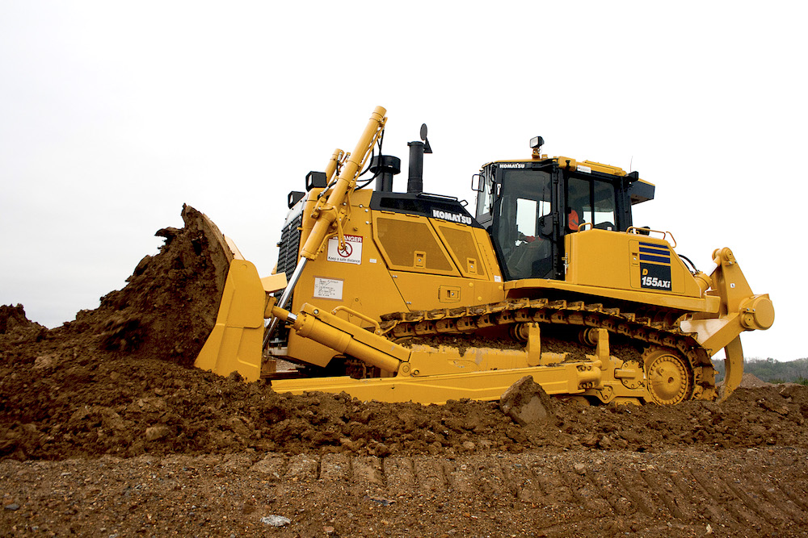
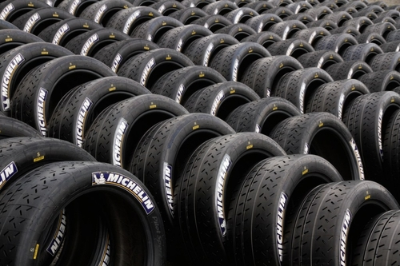



ビジネス価値の進化
新規ビジネス
顧客価値の拡大
ノウハウの創出
顧客ベースの拡大
工事施工
自動化サービス
Smart Constriction
安全・省エネ運転
コンサルティング
予防保守・交換
燃料費節約
コンサルティング
予防保守・交換
付加価値ビジネス
収益構造の多様化
既存ノウハウの活用
顧客ベースの囲い込み
建設機械
遠隔確認サービス
KOMTRAX
走行距離に応じた
従量課金サービス
Pay by Mile
出力×時間に応じた
従量課金サービス
Pay by Power
製造・販売
製造・販売
製造・販売
コア・ビジネス
既存ビジネス
蓄積されたノウハウ
確実な顧客ベース

Slide 36
IoTの実際
Notes:
36

Slide 37
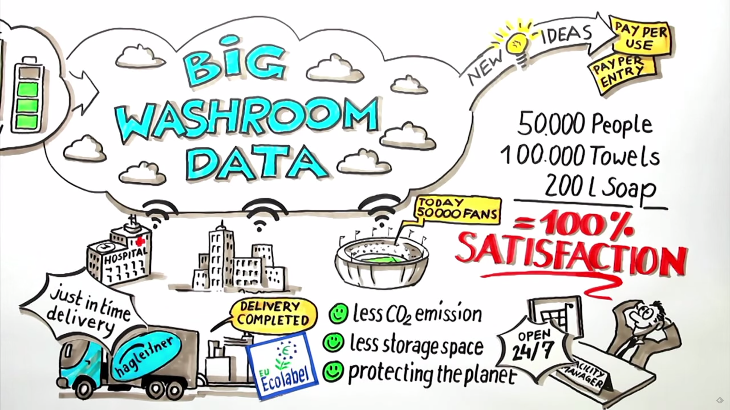
IoTのビジネス事例
オーストリアの衛生用品メーカー「Hagleitner」社の事例
（プレゼンテーション・モードで画像をクリックすると動画が再生されます）

Slide 38
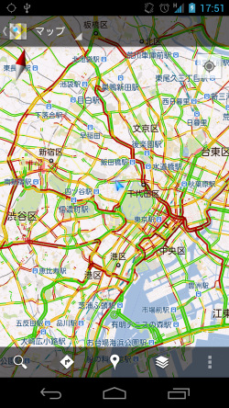
Google Mapsの渋滞表示
スマホのGoogle Mapアプリから匿名で送信される位置情報・速度データを基に渋滞状況を計算し、表示
車センサーやカメラなどの設備投資が不要
ネットワーク接続が前提で台数の多いスマホをセンサーとして利用
都市部では精度が上がるが、車が少ない地方部では精度が落ちる

Slide 39

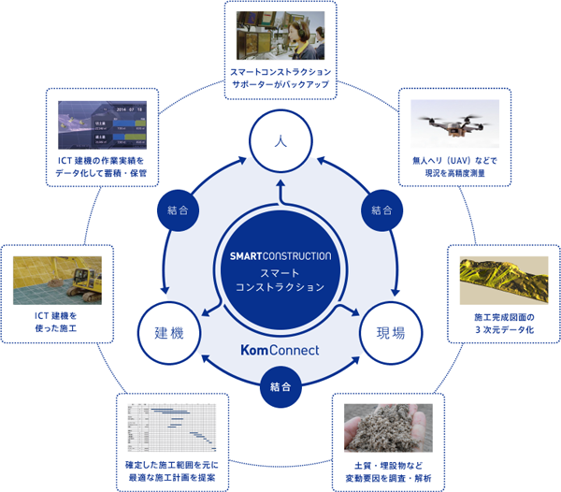
コマツの取り組み事例
↑クリックすると動画が再生されます。
車両位置の特定
稼働状況のモニタリング
ドローンによる測量
盗難防止
メンテナンス時期の通知
自動運転・自動工事

Slide 40
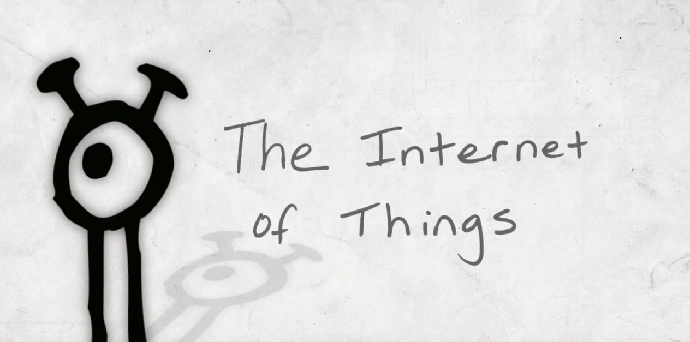
The Internet of Thongs by IBM
↑クリックすると動画が再生されます。
https://www.youtube.com/watch?v=L1unGW2Ae1M

Slide 41
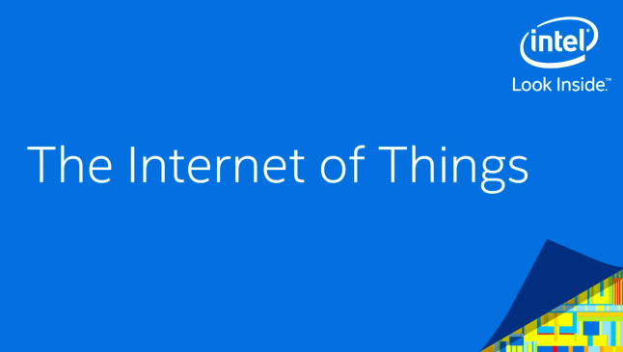
What is IoT ? by Intel
↑クリックすると動画が再生されます。
https://www.youtube.com/watch?v=Q3ur8wzzhBU

Slide 42
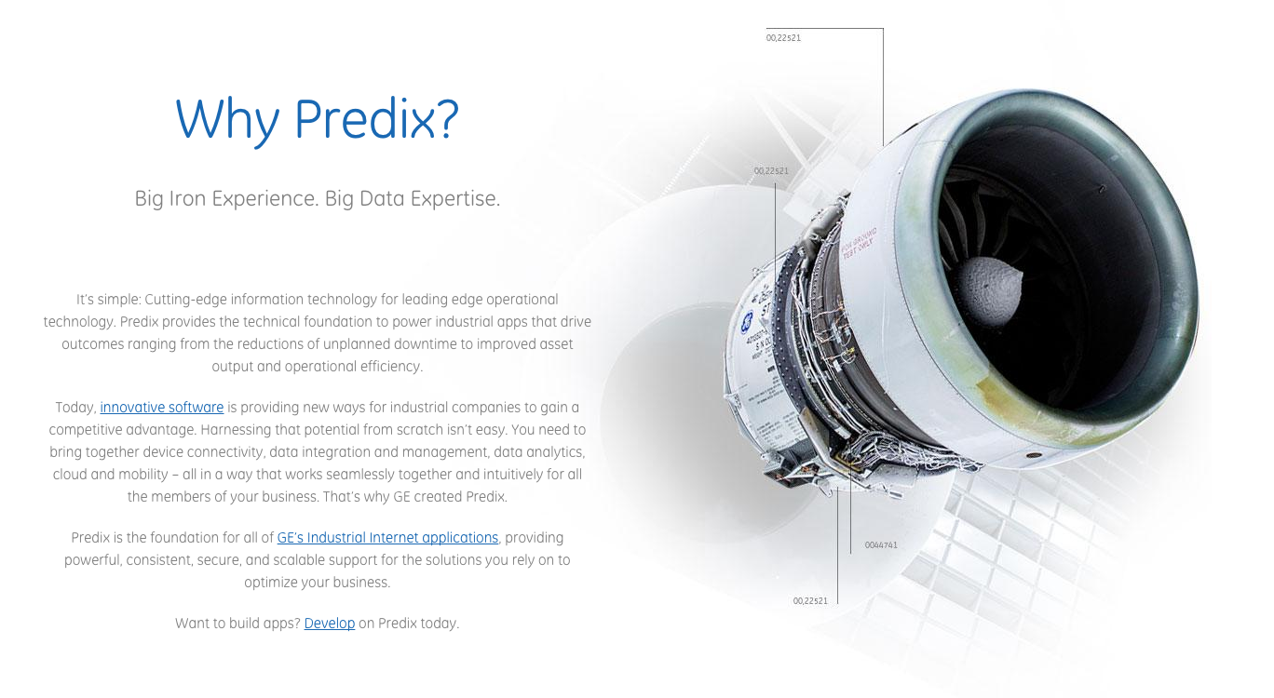
Predix IoT pratform by GE
↑クリックすると動画が再生されます。
https://www.youtube.com/watch?v=Sg3WhdY0Jb0

Slide 43
CRMシステムとトータル・エンジニアリングサービス
技術・設備開発
サービス開発
ソリューション開発
BIMシステム
基幹業務システム
物件管理・会計管理・販売管理・調達管理など
設備更新時期の的確な把握
データに基づくサービス提案
データに基づく新規設備提案
CRMシステム
顧客ごとの取引履歴や属性を管理し、顧客にあわせた最適な商品やサービスを告知、提案し、顧客との信頼関係を維持しつつ、売上を拡大するためのシステム
コンサルティング
サポートサービス
適切コスト管理
機械学習
故障検知
予防診断
最適化制御
モニタリング
サービス員点検報告
警備・清掃員報告
センサー
温度・湿度等
顧客物件
空調設備
内蔵センサー・稼働データ
制御ソフト
予防保守
サプライパーツ提供
事前情報を得た保守点検
設備機器の制御
ソフトウェア更新による機能改善
他設備機器との協調・連携

Slide 44
インダストリー4.0
Notes:
44

Slide 45
コレ１枚で分かるインダストリー4.0
人工知能
他工場
他工場
IoS
Internet of Service
ECサイト、店舗、サポート拠点などからのサービス情報を収集
カスタマイズ対応
お客様毎に異なる
個別仕様のオーダーに対応
製造コストの極小化
個別仕様オーダーでも
量産品と同じコストで対応
インダストリー4.0
Industry 4.0
自ら考える工場
IoT
Internet of Things
工場内外の設備、機器、部材からの情報を収集
IoP
Internet of People
工場や関係事業所で働く人々の情報を収集
Cyber-Physical Systems
短納期対応
個別仕様オーダーでも
短納期で対応
他工場
他工場
Internet
ロボット
Notes:
【図解】コレ１枚で分かるインダストリー4.0
「第4次産業革命（すなわちインダストリー4.0）」。仰々しい名前だが、もの作りの常識を大きく変えようというドイツの産業政策だ。
18世紀後半から19世紀にかけて、それまでは手作業で行われていた紡績を、水力や蒸気機関を使った機械による大量生産に置き換える動きが始まった。その後、その他の産業にも広がり工業化の時代へと向かってゆく。これが、第１次産業革命だ。20世紀初頭、もの作りに電力が使われるようになる。加えて、統計的手法を使った操業管理やベルトコンベアーによる大量生産などが普及し、近代的なもの作りへと飛躍した時期を第2次産業革命と呼んでいる。1970年代に入り、コンピューターの普及と共に生産の自動化が推し進められた。これが、第3次産業革命だ。我が国は、この波に乗り、「メイド・イン・ジャパン」の時代を築いてきた。いまは、この第3次産業革命の延長線上にある。このパラダイムを大きく変えようという取り組みが、第4次産業革命、すなわちインダストリー4.0だ。我が国は、この新たなパラダイムシフトの中で、存在感を示せていない。この流れに呑み込まれるのか、それとも新たな輝きを取り戻せるのか、そんな岐路に立たせているように思う。
では、インダストリー4.0とは何か。これを１枚のチャートにまとめてみた。
顧客ごとに異なる個別仕様の注文、これを量産品と同じように低コストと短納期で提供できるもの作りの仕組みを作ろうという取り組みだ。
これを支えるのが、３つの「インターネット」だ。ひとつは、IoT（Internet of Things）。製造機械や工場設備にセンサーが組み込まれ、操業に関わるデータをリアルタイムで収集する。また、素材や材料には、ICタグ（RFID）が付けられ、その流れがリアルタイムで把握される。また、工場で働く人もネットに繋がり、その行動がリアルタイムで把握され、その人の作業状況に従い、最適な作業工程に配置される。さらに、その人のスキルや作業経験、習熟度合い応じ適切なガイドや指示が出される。これが、IoP（Internet of People）だ。また、お客様からの注文やサポートなどの情報もリアルタイムで集められる。これが、IoS（Internet of Service）だ。
このように、もの作りに関わるあらゆるデータが、リアルタイムで収集されデータとして集められる。つまり、もの作りの現場である現実の世界（Physical World）が、コンピューター世界（Cyber World）にデジタルなコピーとして再現される。このデジタルなコピーで、様々な作業工程や段取りを再現し、最適な方法や手順を見つけてゆく。コンピューター上のシミュレーションなら、何度やっても実作業に影響を及ぼすことはない。そして、最適解を見つけて、もの作り現場に指示を出すと共に、機器の制御や手配を行う。そして、再び、そのデータは、コンピューター世界にフィードバックされる。言うなれば、現実世界とコンピューター世界の間で、「カイゼン活動」を行っているようなものだ。「自ら考える工場」とは、そういう意味である。
現実世界とコンピューター世界が密接に連携して実現するこのような仕組みをCyber-Physical Systems（CPS）と言う。このような仕組みを関連する工場がそれぞれに実装し、連携しながらもの作りを行おうというのが、インダストリー4.0だ。これを人工知能やロボットのテクノロジーが支える。
ドイツでは、産学官をあげてインダストリー4.0に取り組んでいる。その背景には、ドイツの労働単価の高さがある。高い労働単価であっても、世界で通用するコストと品質、そして、サービスを提供することで、競争力を維持し続けたいという想いがあるからだ。
このような仕組みが実現されれば、労働者はいらなくなり、むしろ就労需要を減らすのではないかという批判もあるようだ。しかし、今のドイツは、近隣諸国からの多くの出稼ぎ労働者によって産業を維持している。また、このような仕組みを実現することで、新たなビジネス機会を創出し、世界におけるもの作りのイニシアティブもとれるはずだとの思惑もある。
少子高齢化が進む我が国も、このような取り組みをすすめてゆく必要があるだろう。未だドイツのような大がかりな組織的取り組みには至っていないが、大いに期待したいところだ。

Slide 46
産業革命の区分
18世紀中〜
20世紀初〜
1970年代〜
2010年代〜
産業革命以前
第１次産業革命
第２次産業革命
第３次産業革命
第４次産業革命
ドイツでの一般的理解
人力・自然力
蒸気機関
電力
内燃機関
手作り
機械生産
コンピューターによる自動化
コンピューターによる自律制御
工場・機器・人間の自律連携
個別仕様
標準化・規格化
個別仕様
注文生産
大量生産
多品種化
農業社会から工業社会への転換
労働力の田園地帯から都市部への移動
資本家や企業の台頭と労働者との役割分離
カスタマイズ生産
個人生産
水力
馬力
蒸気機関
鉄道
化学産業
科学的管理
コンピューター
インターネット
IoT/ビッグデータ
人工知能/クラウド
デジタル・ファブリケーション時代
産業革命以前
第１次産業革命
第２次産業革命
第３次産業革命
米国での一般的理解
Notes:
【図解】コレ１枚で分かる産業革命の区分
ドイツの産業政策である「インダストリー4.0（第４次産業革命）」に対して、アメリカでは「第３次産業革命」が提唱されている。両者にどのような区分の違いがあるのだろうか。
まず、インダストリー4.0（第４次産業革命）について見てゆくことにしよう。
産業革命以前、もの作りは手作業が主体で、水車や馬力などの自然力が一部で使われていた。生産者は、それぞれに仕様を決め、注文生産でもの作りを行っていた。
1764年、イギリスでジェニー紡績機が発明され紡績の生産性が飛躍的向上する。同時期、ジェームズワットによって蒸気機関に改良が加えられ、高効率な動力源としての普及が始まる。このイギリスに端を発する大量生産の時代を第１次産業革命と呼ぶ。
大量生産は、その効率を追求する過程で標準化や規格化を推し進めた。これによって工業化が進み、農業を中心とする社会から工業を中心とする社会へと変貌を遂げてゆく。この需要を満たすために、労働力は田園地帯から都市部へと移動し、企業化による生産資本の集中、資本家と労働者という役割区分の明確化がすすんでゆく。
その後、19世紀後半より、石油の普及もあり、内燃機関（エンジン）も動力源として使われるようになった。さらに、電力が普及し大量生産を支える動力源として広く使われるようになってゆく。また、標準化や規格化と共に、統計的手法を用いた科学的な管理手法も定着し、生産性や品質の向上に貢献するようになった。T型フォードに代表される効率化を追求した量産システムの登場や化学産業の台頭など、軽工業から重工業へ大量生産への取り組みが広がりはじめた時代でもある。これを第２次産業革命と呼んでいる。
1950年代から1960年代にかけて、商用コンピューターの普及が始まる。当初は、事務作業を機械化することが主な用途だったが、1970年代に入り、もの作りの現場にコンピューターが使われるようになった。産業用ロボットの普及と相まって生産の自動化がすすめられてゆく。この時代を第３次産業革命と呼ぶ。その後、コンピューターの利用技術の発展と共に他品種少量生産に対応したフレキシブル・マニファクチャリング・システム（FMS）へと適用が拡がってゆく。
さらに、インターネットの普及によりネットワーク接続が、低コストで容易になった。その結果、地域や企業を越える情報の共有と調整と生産に関わるモノの流れの全体最適をめざす、SCM（Supply Chain Management）の適用が拡大する。
その後、自動化や自律化技術の進展を背景に、顧客ごとに異なる個別仕様の注文を量産品と同様のコストと短納期で提供できるもの作りを実現し、競争力を高めようという取り組みが始まった。これが、第４次産業革命、すなわちインダリストリー4.0だ。
これに対し、米国で提唱される第３次産業革命は、上記の第２次と第３次をひとまとめにして、第２次産業革命と区分しているようだ。第３次産業革命は、時間軸で見れば、ドイツの第４次産業革命と重なっている。インダストリー4.0と同様に標準化・大量生産から個別仕様・個別生産に対応する取り組みである。これに加えて、消費者自らが、もの作りに関わる「もの作りの民主化」をすすめようという「デジタル・ファブリケーション」を含め第３次産業革命と位置付けているようだ。個人やコミュニティが、消費の現場で設計し、3Dプリンターを使って「もの作りの個人化・個別化」を実現する。
区分の仕方や定義の違いはあるが、デジタル技術を活かし、低コスト、短納期で、もの作りの個人化や個別化に対応し、もの作りの変革を進めようという取り組みであることに変わりはない。これは、第１次産業革命以前の個別仕様・個別生産という個人に最適化されたもの作りへの回帰とも言えるだろう。

Slide 47
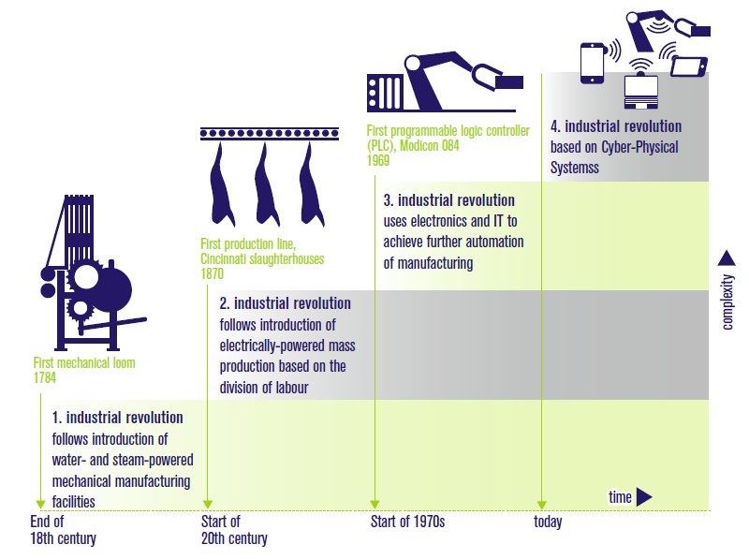
第4次産業革命（インダストリー4.0）とIoT
【第１次：機械化】
【第２次：電力活用】
【第３次：自動化】
【第４次：自律連携】
Cyber-Physical System
蒸気機関
大量生産
移動手段の革新
電力
科学的管理
化学産業の発展
IoT/M2M
自律制御
つながる工場
コンピュータ
自動制御
大量生産と品質安定
Recommendations for implementing the strategic initiative INDUSTRIE 4.0

Slide 48
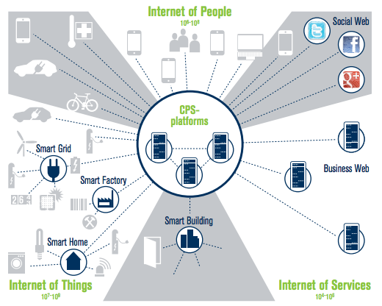
インダストリー4.0を支える繋がり
Recommendations for implementing the strategic initiative INDUSTRIE 4.0

Slide 49
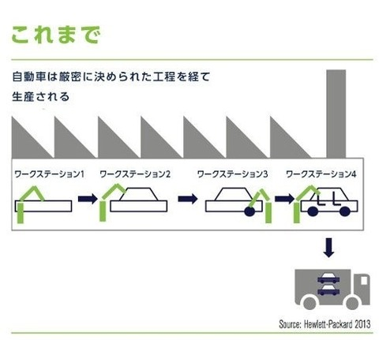
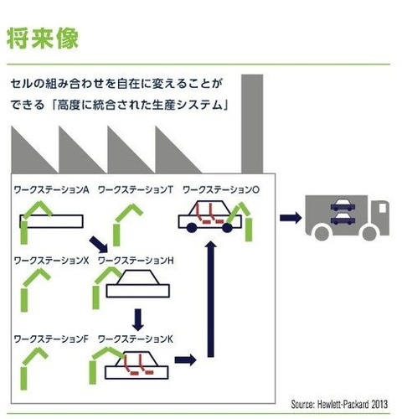
従来の工場とインダストリー4.0がめざす工場の違い
決められた工程に従って進められるライン生産方式が主流。
混流生産もあるが、多くの製造機械によるラインを組まないといけないので、製品の仕様を多様化することは簡単ではない。
製造実行システムは、本来は生産ラインに柔軟性をもたらすはずだが、生産ラインを構成するハードウェアの制約によって活用できる機能が限定的。
生産ラインで働く人々も個々の現場で全体像が把握できず、定められた役割を果たすための作業を行う。
結果としてリアルタイムで顧客ごとの個別の要望に応えることは難しく、要望があったとしても、生産現場で動的に実現することは困難。
製品個々の仕様ごとに工程の組み替えがダイナミックに行われる（ダイナミックセル・システム）。
顧客、機械、設備、部材、製品、作業者の情報が全て収集連携され、製品毎に個別最適化された工程を自動的に作る。
生産工程は、コンピューター上で構築・検証され、それに合わせた実際の工程が実行される（Cyber-Physical System）。
結果としてリアルタイムで顧客ごとの個別の要望に応えることができ、要望があれば、生産現場で動的に実現する。
http://blog.livedoor.jp/ail01u9j10taw/archives/4075532.html

Slide 50
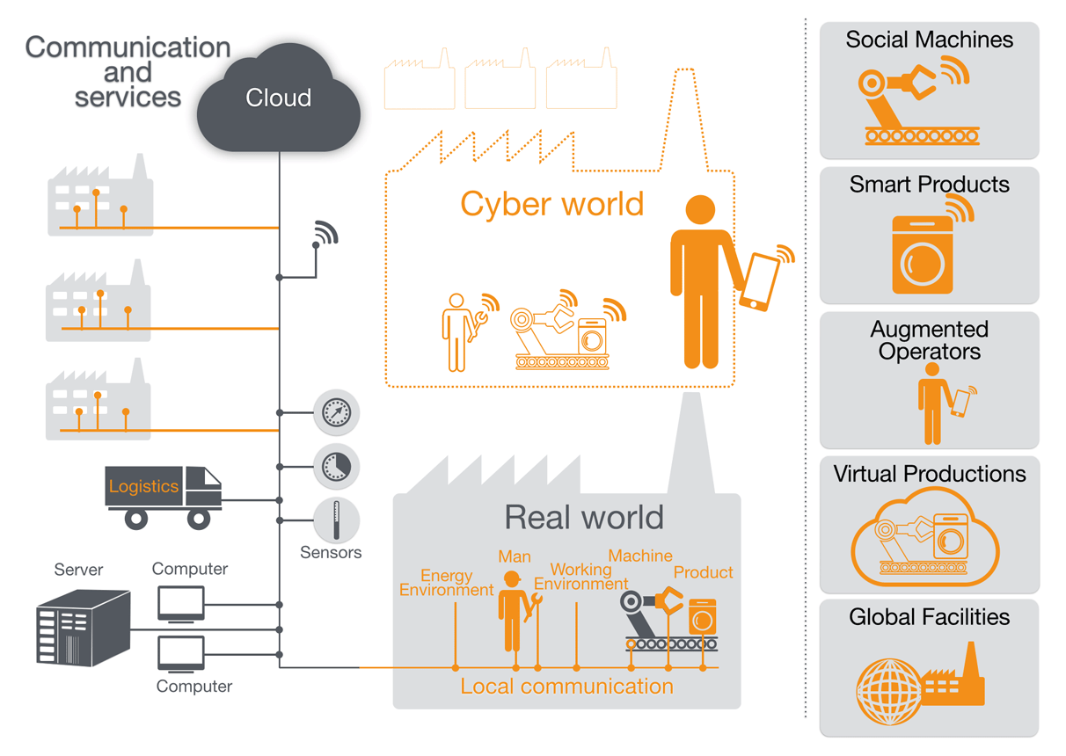
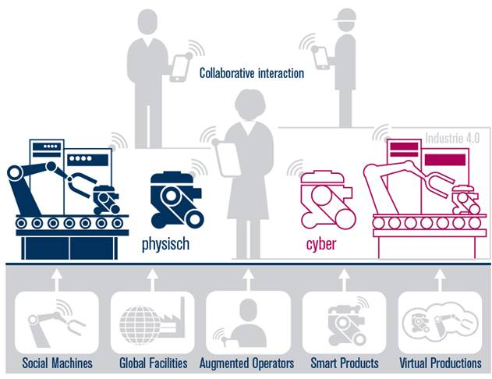
インターストリー4.0を支えるCPS
Cyber-Physical Systems

Slide 51
IoT時代のセキュリティ
Notes:
51

Slide 52

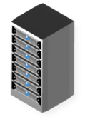
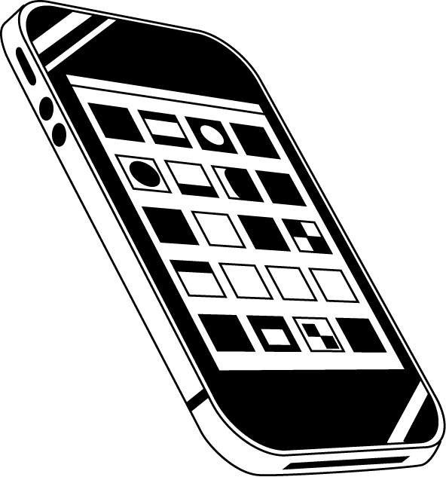




これからのセキュリティ対策
境界防衛モデル
信頼連鎖モデル
システムを社内と社外に分けて考える
社内は安全、社外は危険と考える
社外からの不正な攻撃を両者の境界で防ぐ
ウイルス、侵入、盗聴などの脅威に対策
システムを社内と社外に分けることは困難
認証基盤により安全であることを担保
暗号化により情報流失時の安全を担保
アプリケーションをセキュアにコーディング
クラウド
IoT機器
モバイル機器
インターネット
インターネット
セキュア
コーディング
認証基盤
悪
悪
ファイヤー・ウォール
ファイヤー・ウォール
善
善
暗号化
社内ネットワーク
社内ネットワーク

Slide 53
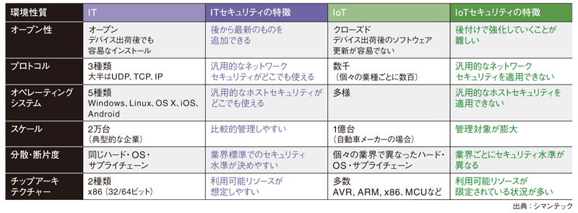
IoTセキュリティの特徴
http://itpro.nikkeibp.co.jp/atcl/column/15/112700271/112700001/?ST=iot&P=3

Slide 54
IoTにおけるセキュリティの留意点
デバイス層
  デバイス自体が侵害されるケースをどう防ぐか
  「閉じた世界」という誤解は排除しなくてはいけない（現代において閉じたＩＴはありえない）
  デバイスは利用者にとっては、たんなる「モノ」であることを意識する必要がある（利用者に要求できることはほとんどない）
サービス層
  攻撃者にとっては、個々のデバイスを狙うより、サービスを狙う方が遙かに効率がいい（攻撃が成功すれば多数のデバイスの制御やその情報を手中に収められる）
  サービスが止まると、モノは単にモノでしかなくなる（モノですらなくなるかもしれない）
  標的となりうる可能性を真剣に検討する必要がある（長期間にわたり、高度かつ執拗な攻撃を受ける可能性が高い）
  データの利活用を考えれば、様々な他のサービスとの連携や相互接続が必要になり、セキュリティ上でもサプライチェインの複雑化が懸念される（ここでも「閉じた世界」はありえない）
出典 https://www.altairsecurity.com/documents/Internet-of-Things.pdf

Slide 55
The OWASP Internet of Things Top 10
1.安全でないウェブインターフェース
アカウントリストの漏洩、ロックアウト機構の欠如、ユーザのクレデンシャル情報が弱い場合、ウェブインターフェースは安全とは言えません。特に、内部ネットワークのユーザのみが使用すると考えられているウェブインターフェースの多くは安全性が低くなっています。 しかし、内部ユーザからの脅威は外部ユーザからの脅威に相当する危険性があります。ウェブインターフェースの問題は、XSSなどの脆弱性を特定できる自動テストツールを活用しながら手作業で確かめていくことで容易に見つけることができます。
2.欠陥のある認証・認可機構
パスワードが脆弱で、しかもその保護が不十分である場合、認証・認可機構に欠陥が生じます。内部ネットワークのユーザのみが使用し、外部ネットワークのユーザからはアクセスされないことを前提としている場合、ほとんどのインターフェースにこのような欠陥が見られます。認証・認可機構の問題の多くは、自動テストツールでも、手作業でも容易に見つけることができます。
3.安全でないネットワークサービス
安全でないネットワークサービスは、バッファオーバーフロー攻撃や、ユーザがデバイスを使えなくするサービス妨害(DoS)攻撃の影響を受けやすくなります。また、他ユーザに対するDoS攻撃では、安全でないネットワークサービスを悪用されることがあります。ポートスキャンやファジングツールで検知することで、安全性を確認できます。
4.通信路の暗号化の欠如
通信の暗号化を行わないと、LANやインターネットで通信されるデータを誰からでも見られるようになります。LANのトラフィックは内部の限られた人にしか見られないため通信路の暗号化が不要だと考える人もいるでしょうが、ワイヤレスネットワークでは、設定の不備があれば誰にでもトラフィックを見られるようになります。この問題の多くは、ネットワークトラフィック上で、実際に読めるデータを調べることで容易に見つけることができます。また自動化ツールでSSLやTLSのような常識的な暗号化通信が適切に実装されているかを調べることができます。
5.プライバシー
プライバシーの問題は、収集した個人情報の保護が適切でない場合に発生します。デバイスのセットアップ時にユーザから収集するデータを分析することで、プライバシーの問題を検知できます。また、自動化ツールでパターンを特定して検索することで、個人情報や機微情報の収集状況を確認できます。
6.安全でないクラウドインターフェース
ユーザの認証情報やアカウントリストを推測しやすい場合、クラウドインターフェースは安全とはいえません。クラウドインターフェースへの接続内容をレビューし、その通信がSSL接続を用いているかどうか、さらにパスワードリセット機構がアカウントの有効性を見せて結果的にアカウントのリスト化につながってしまうものとなっていないかなどを確認することにより、安全性を確認することができます。
7.弱いモバイルインターフェース
推測しやすいユーザ認証情報やアカウントリストを取得可能である場合、モバイルインターフェースは安全とはいえません。ワイヤレスネットワークへの接続やSSL接続の有無、パスワードリセット機構がアカウントリスト作成につながるかどうかなどを確認することでモバイルインターフェースの安全性を確認できます。
8.セキュリティ設定の不備
セキュリティ設定の不備は、ユーザにデバイスのセキュリティ設定に
ついてのスキルがないか、不足している場合に生じます。
また、ウェブインターフェースの設定画面で、緻密なアクセス権限の
設定ができない場合、たとえば強力なパスワードの使用を必須に
することができない場合などにも生じます。手動で設定画面を
レビューし、これらのオプションの存在を調べることで確認できます。
9.ソフトウェア・ファームウェアの問題
更新できないデバイスは、それ自体がセキュリティ欠陥です。デバイスに脆弱性が発見されたら、そのデバイスは更新できなければなりません。また、肝心のソフトウェアやファームウェアのアップデートの配信において、ネットワーク接続が保護されていない場合も安全とは言えません。また、ソフトウェアやファームウェアに認証情報など機微情報がハードコーディングされている場合も安全ではありません。この問題を発見するには、アップデート時のトラッフィックをチェックしたり、バイナリエディタなどを使いアップデートファイルそのものに関心を誘う情報が含まれていないかを分析します。
10.物理的な問題
攻撃者がデバイスを取り外すことで、記録媒体や、そこに保存されているデータにアクセスできる場合、物理的な脆弱性が存在すると言えます。また、USBなど外部ポートが設定やメンテナンス用の機能としてアクセスできる場合にも、物理的なセキュリティの問題になります。
https://www.owasp.org/index.php/OWASP_Internet_of_Things_Top_Ten_Project

Slide 56
スマートマシン
人工知能＋ロボット

Slide 57
コレ一枚でわかるスマートマシン
スマートマシン（Smart Machine）
自律化
自分で学習し、独自にルールを生成し、
状況を自ら把握して、最適な選択や判断を行う
自動化
自律走行車
無人ヘリコプター
決められたやり方を
その通り確実にこなす
音声アシスタント
専門家アドバイザー
ロボット
クラウド
ビッグデータ
人工知能
Notes:
【図解】コレ１枚でわかるスマートマシン
米調査会社ガートナーは、2013年に発表したレポートで、「スマートマシンとは、自律的に行動し、知能と自己学習機能を備え、状況に応じて自らが判断して適応し、これまで人間にしかできないと思われていた作業を実行する電子機械」であるとしています。そして、同時に「 スマートマシンは、ITの歴史の中で最も破壊的なものとなるだろう。（The smart machine era will be the most disruptive in the history of IT.）」とも述べています。これまでの人間とITとの係わり方を大きく変えてしまう可能性を秘めているといってもいいでしょう。
例えば、荷物を運ぶ自律走行車や無人ヘリコプター、言葉での質問に答えてくれる音声アシスタント、医療診断や法律解釈を助けてくれるアドバイザー、工場での組み立て作業を人間に代わりこなしてくれるロボットなど、広範な分野で実用化が進んでいます。
例えば、オンライン・ショップで商品を購入すると、倉庫内のロボットが商品をピックアップしてトラックに積み込み、人工知能が渋滞状況を調べて最短の配送経路を見つけ、自律走行車が配達する。こんなことが、実現しようとしています。
これまでは、決められたやり方をそのとおり確実にこなしてくれる“自動化”への取り組みは進んできました。しかし、自分で学習し、独自にルールを作り仮説検証し、状況を把握して最適な方法を選択・判断して実行する“自律化”は、夢の話でした。それがまさに実現しようとしています。「自動 = automatic」から、「自律 = autonomy」への進化、つまり「自ら判断し行動する機械 = Smart Machine」が、実現しつつあるのです。
これを実現させるために自然言語処理や機械学習といった人工知能、知識の源泉となるビッグデータ、その膨大なデータを蓄積・処理するクラウド、状況を把握するセンサーや人間とのやり取りするデバイスなど、広範な技術が使われています。
一方で、自動化によって単純労働者の雇用が奪われたように、より高度な知的労働者の雇用をも奪うのではないかとの懸念の声も聞かれます。しかし、このような変化の潮流に抗うことはできません。うまく付き合い、使いこなしてゆく術を身につけてゆく必要があるでしょう。

Slide 58
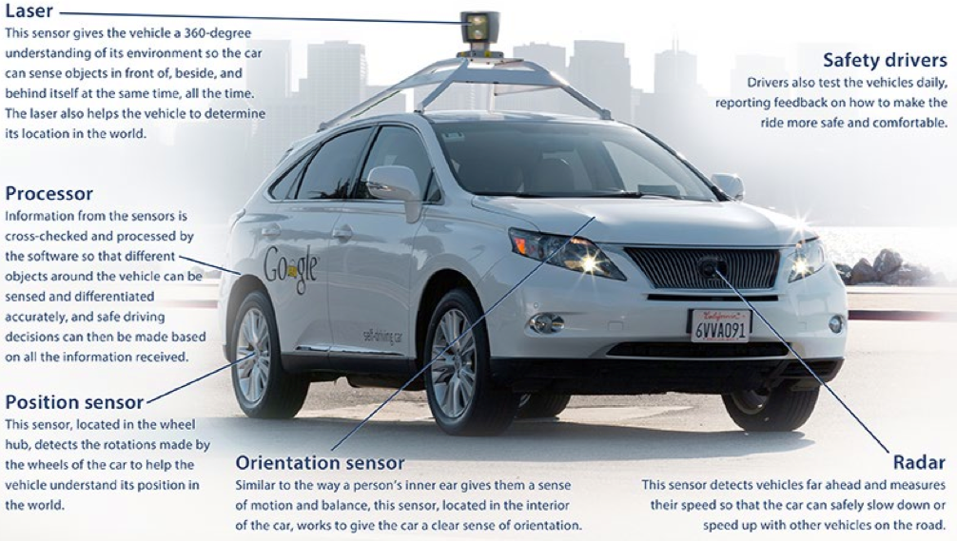
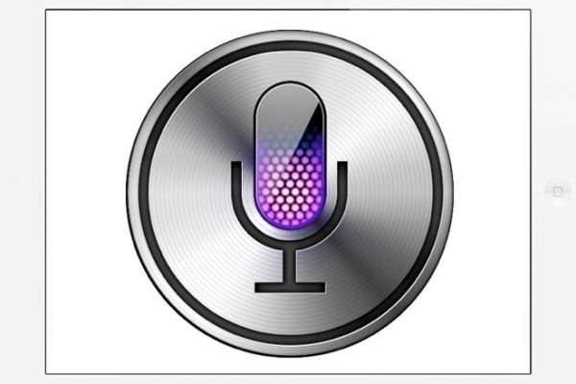
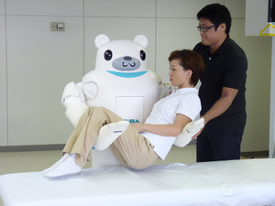
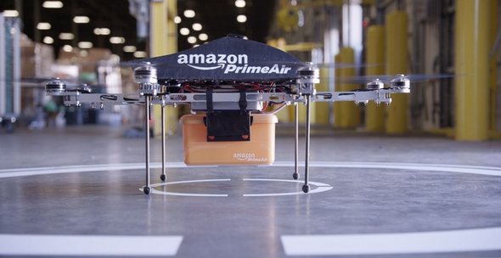
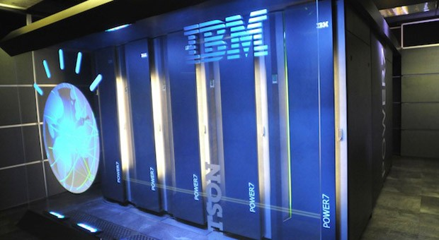
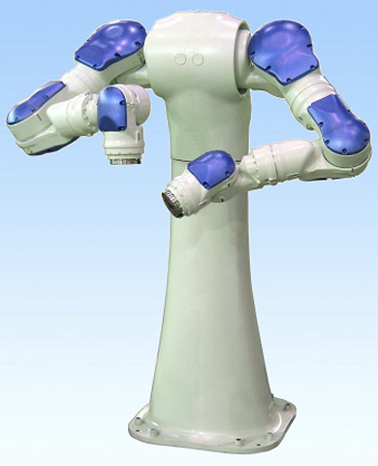
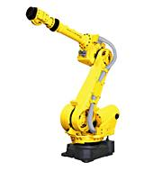
スマートマシン
自律的に行動し、知能と自己学習機能を備え、
状況に応じて自らが判断して適応し、
これまで人間にしかできないと思われていた作業を実行する電子機械
Movers (動く者)
Sages (賢者)
Doers (行動する者)
自律運転車
音声アシスタント
人型介護ロボット
無人輸送ヘリ
質疑応答システム
工場作業ロボット
Notes:
ガートナーでは、スマートマシンを次の3つに分類しています。
Movers（移動するもの）：Kiva Systemsの倉庫用ロボットは、発注情報を受け取ると、注文品が収納されているラックを探し出してその下に潜り込み、それを荷詰め作業をしているスタッフのところまで運び、また元の場所に戻すという作業をしてくれます。広い倉庫内でもお互いにぶつかることはありません。他にも、Googleなどが開発している自律走行車、Amazonの配送用無人ヘリコプターなどがあります。
Sages（賢者）：音声で質問するとその日の天気やスケジュールを教えてくれるバーチャル・アシスタント、臨床医の所見や検査データから適切な診断を助言してくれるアドバイザーがあります。
前者はAppleのSiriが有名ですが、既に身近なものとなっています。後者は、IBMのWatsonが有名です。例えば、膨大な医療文献を学習し、さらに患者の電子カルテを分析して、最適な治療法を医者に推奨してくれます。他にも財務データを読み取り分析し業務部門にアドバイスを提供するもの、訴訟に関わる文書を読み取り証拠となる文書を探し出すもの、論文試験を採点するものなどが実用化されつつあります。
Doers（行動するもの）：Rethink RoboticsのBaxterや川田工業のNAXTAGEは、工場内で人と並んで働くロボットです。手動で基本的な作業動作を教え込めば、それを学習し、周囲の状況を把握しながら、人にぶつからないように自律的に作業をしてくれます。他にもiPhoneの製造を手がける世界最大のEMS（Electronics Manufacturing Service）であるFoxconnは、労働者代替型ロボット「Foxbots」の開発を進めており、100 万台の導入を計画しています。
スマートマシンは、もはや未来の夢物語ではなく、実用の段階にさしかかっています。

Slide 59
スマートマシンの3類型
スマートマシン（Smart Machine）
Movers
（動く者）
Sages
（賢者）
Doers
（行動する者）
自律運転車
音声アシスタント
工場作業ロボット
無人輸送ヘリ
医療診断支援
災害救助ロボット
無人攻撃機
論文試験採点
人型介護ロボット
自律的に行動し、知能と自己学習機能を備え、
状況に応じて自らが判断して適応し、
これまで人間にしかできないと思われていた作業を実行する電子機械

Slide 60
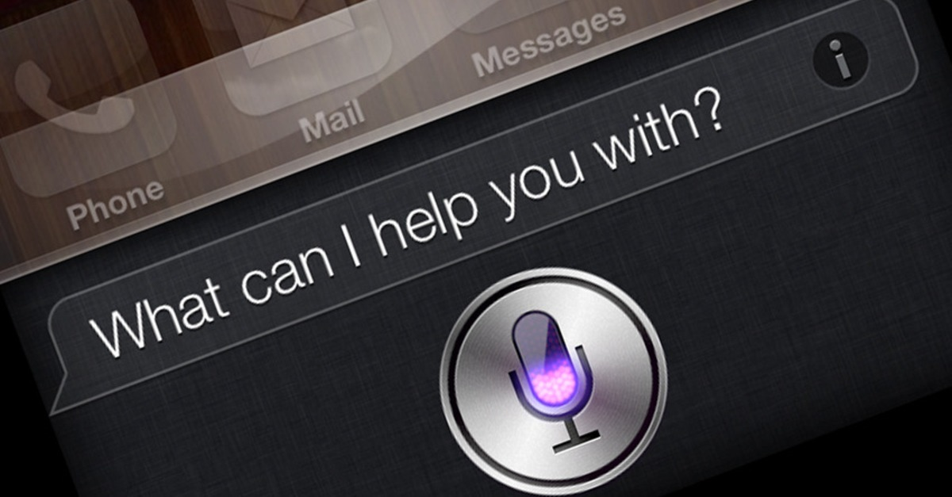
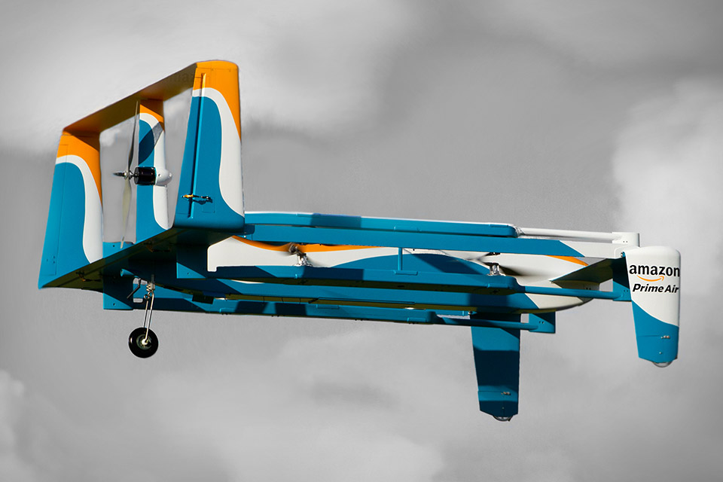
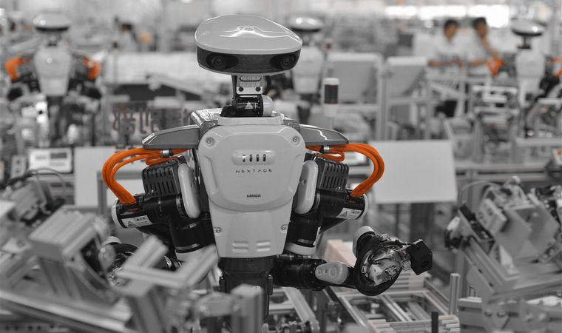
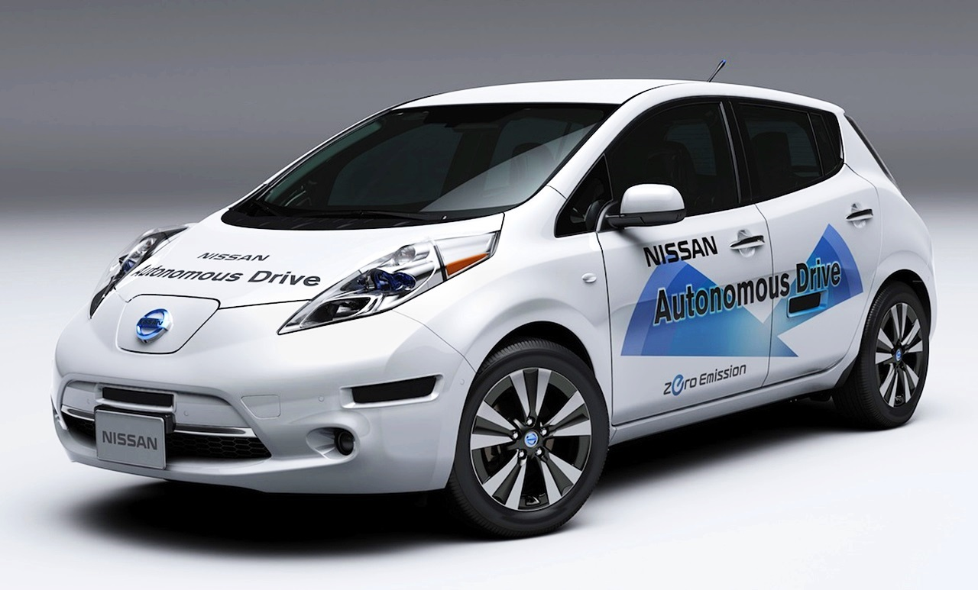
スマートマシン
スマートマシーン
Smart Machine
応対・応答機能
ビッグ
データ
人工知能
Artificial Intelligence
機械学習
機械的駆動装置
油圧・電磁アクチュエーター
モーター／エンジンなど
通信機能
センサー

Slide 61
スマートマシンが実現しようとしていること
人間にしかできなかったこと
人間にはできなかったこと
作業の効率化
能力の拡張
置 換
支 援
助 言
強 化
運転手
工場作業者
兵士
音声認識
文脈理解
検索代行
知識蓄積
関係付け・解釈
選択・判断
観察・監視
介助・補助
能力強化・補完
Notes:
【図解】コレ１枚でわかるスマートマシンが実現しようとしていること
スマートマシンはふたつのことを実現しようとしています。ひとつは、「人間にしかできなかったこと」を代替し効率化すること、もうひとつは、「人間にはできなかったこと」を可能にし、人間の能力を拡張することです。
前者は「置換」と「支援」です。自律走行車がトラックやタクシーの運転手を、作業用ロボットが工場の作業員を、自律型無人機が戦闘機のパイロットを置き換えてくれます。また、音声を認識し、言葉の意味や文脈を解釈し、検索やプログラム操作を代替してくれるでしょう。
後者は、「助言」と「強化」です。人間には一生かかっても読み尽くせない膨大な医療文献や法律文書を読み、これを分析し、最適な解釈や判断基準を示してくれます。また、膨大な物質の組合せを検証し、遺伝子やタンパク質の合成メカニズムを探り、これまでに無かった薬や個人に最適化されたカスタムメイドの薬を創り出してくれるでしょう。また、スマートマシンによって創られた新しい知識や解釈、最適化されたルールが、機械を制御し自ら状況を判断して行動する自律化を実現します。
人間の能力不足を補い強化もしてくれます。例えば、障害者や高齢者の筋力や認知能力を補完し日常生活を快適なものに、言葉の異なる人同士がリアルタイムで対話し、意思疎通が図れる世界が実現するでしょう。
その一方で、「人間にしかできない」と考えられていた仕事を、低コストでミスなく効率よくこなせる機械の出現は、これまでの職業をなくしてしまうかも知れません。しかし、これらをうまく使いこなし、「人間にはできなかったこと」ができるようになれば、人々の生活はますます豊かで快適になります。使いこなしてゆくための人間の知恵が求められています。

Slide 62
人工知能と機械学習
Notes:
62

Slide 63
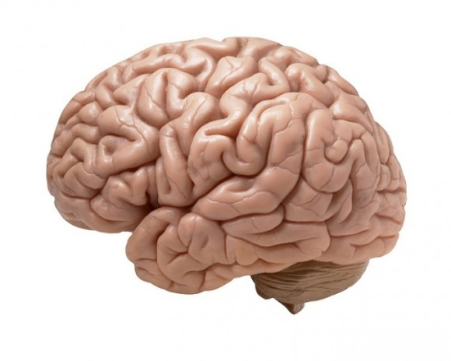

人工知能と機械学習
汎用型人工知能
人工の脳を実現する
異なる領域で多様で複雑な問題を解決する
人工知能（Artificial Inteligence）
人間の”知能”を機械で
人工的に再現したもの
学習（Learning）
推論（inference）
情報から知識を獲得する
知識から新たな結果を得る
データに潜む関係や構造を機械に自動的に発見してもらう仕組み
ルールベース ：人間の持っている知識を機械に与える
機械学習 ：機械自身がデータから知識を獲得する
知識:ルールや関係、記憶など
意識
意欲
感情
特化型人工知能
脳の特定の機能を
人工的に実現する
個別の領域において知的に振る舞う

Slide 64




人工知能の2つの方向性
汎用型人工知能
特化型人工知能
異なる領域で多様で複雑な問題を解決する
個別の領域において知的に振る舞う
脳機能全体
対話（Talk）
視覚（See）
自己理解・自己制御
意識・意欲など
聴覚(Listen)
自ら課題を発見し、自律的に能力を高めてゆく
Notes:
【図解】コレ１枚でわかる人工知能の抱える課題と限界
「2045年、コンピューターが全人類の知性を超える」
米国の未来学者であり、Googleの研究者でもあるカーツワイルは、コンピューターの進化の行き着く先には、このような時点が待ち構えており、これをシンギュラリティ(Singularity：特異点)と呼んでいます。果たして、本当にこのようなことになるのかどうかは分かりませんが、少なくとも現時点ではまだまだ課題が多いことを理解しておく必要があります。
確かに人工知能の進化には、ここ数年目を見張るものがあります。ただ、その成果は、画像認識や音声認識、また、対話応答といった特定の知的作業領域に留まっています。
画像認識では、画像に写っているものを識別する能力においては、人間の能力に匹敵するかそれ以上の能力が実証されています。例えば、CTやレントゲンの映像から病巣を見つけ出す、あるいは、防犯カメラに写った来店客の挙動から窃盗の可能性を察知するなどの実用例も登場しています。また、音声認識では、異なる言語同士の対話をリアルタイムで翻訳するサービスが登場しました。ちらに、対話応答の分野では、癌の診断所見を入力し対話的に質問を繰り返してゆくことで、膨大な癌研究の論文や治療データを機械が調べ最も適切と思われる治療方針や薬についての情報を医師や患者に提案してくれるといったこともできるようになっています。このように、人工知能は特定の知的作業領域において、既に人間の能力を凌駕するほどの実力を示し、既に実用化つれているものも登場しています。
しかし、それは人間の脳機能で行われる知的作業の一部を代替したに過ぎず、人間の脳機能の全てを代替するものではありません。そもそも、脳機能やそれを実現している仕組みそのものがまだまだ未解明なわけですから、仕方のないことです。
例えば、自分が何ものかという自己理解は人工知能にはできません。また、意識や意欲などということになると、それがそもそも何か、どのような仕組みで実現しているのかさえ分からない状況です。このような機能も脳機能の一部であるとすれば、脳の活動を全て機械で実現するというのは容易なことではないことが理解できます。
ただ、そのような脳全体の機能や仕組みを解明し、それを人工知能として実現しようという取り組みも行われています。将来的には、意志を持ち自ら課題を発見し、自律的に能力を高めてゆく人工知能が登場するかもしれません。そうなれば、カーツワイルの言うところのシンギュラリティも現実味を帯びてくる可能性もあります。ただ、いまの段階では、まだまだハードルが高いのも現実と言えるでしょう。そんな人工知能の抱える課題と限界について整理してみましたのであわせてご覧下さい。
人工知能にこのような限界がある一方で、先に説明の通り既に人間の能力を超える知的作業領域もあります。そんな現実に正しく向き合い、その用途をひろげていくことをまずは考えてゆくべきではないでしょうか。

Slide 65
人工知能の４レベル
レベル１
単純制御：指示されたことをそまま行う
予め定められたルールに従い制御する（人工知能搭載○○）。
気温が上がるとスイッチを切るエアコン
洗濯物の重さで洗濯時間を自動的に変更する洗濯機
ひげの伸び具合で剃り方を変える電気シェーバーなど
学習・推論：指示されたことを自ら考えて実行する
外の世界を観測することによって振る舞いを変える。振る舞いのパターンを多くするために、予め用意されたルールに従い学習・推論し実行する。
「駒がこの場所にあるときは、こう動かすのがいい」といった予め決められたルールに従って、これからの打ち手を探索して打つことができる囲碁や将棋のシステム
与えられた知識ベースに従って、検査の結果から診断内容や処方する薬を決めて出力する医療診断システム
レベル２
機械学習：学習の着眼点は人間が教えるが対応パターンを自動的に学習する
人間があらかじめルールを細かく決めて組み込んでおかなくても、コンピュータが自ら大量のデータを分析し機械学習を活用し対応パターンを自ら見つけ出す。ただし学習のための着眼点（特徴量）は人間が設計。
「駒がこの場所にあるときは、こう動かすのがいい」ということを設定しておかなくても、対戦を繰り返すことでコンピュータ自身が自分で学習する将棋や囲碁のシステム
診断データや生体データを多数読み込み、ある病気とある病気に相関があるということを自分で学ぶ医療診断システム
レベル３
深層学習：学習の着眼点を人間が教えなくても対応パターンを自動的に学習する
学習に使う変数（着眼点／特徴量）を自分で学習して見つけ、対応のパターンを見つけ出す。
1つの駒の位置だけではなく、複数の駒の関係性を見たほうがいいということを、自分で見つけ出す囲碁や将棋のシステム
一連の症状が患者の血糖異常を表していて、複数の病気の原因になっているようだ、ということを自分で見つけ出すことができる医療診断システム
レベル４

Slide 66



実用化の段階に入った人工知能
Notes:
[ハフポスト記事]
みずほ銀行と日本IBMは11月6日、人工知能コンピューター「Watson（ワトソン）」を利用して、顧客からのコールセンターなどへの問い合わせにタイムリーに回答する世界初のシステムを導入すると発表した。
導入されるのは、問い合わせをしてきた利用者とオペレーターとの会話をシステムが聞き取り、Watsonが適切な回答を見つけるというもの。みずほ銀行の担当者はハフポスト日本版の取材に対し「オペレーター人員が必要無くなるわけではないが、1回の対応時間が平均30分から8分に大幅に短縮できる」と述べた。来年からの導入を検討しているという。
新システムの肝となるのは、音声認識の技術だ。利用者がオペレーターに「パスワードが分からない」などと話すと、システムが自動的に音声を文字データなどに変換する。
これまでは、利用者の話をオペレーターがキーボードなどで入力し、膨大な回答例データの中から手作業で検索を行っていたため、データを打ち込む時間はもちろん、どの回答が適切かを選択することにも時間がかかっていた。
しかし、新システムではリアルタイムに会話をデータ化し回答例を検索。さらに、過去の問い合わせの内容などから、最適な回答の案を優先的に表示させる機能も盛り込み、時間短縮をはかる。
みずほ銀行の担当者は、問い合わせの受け答え音声データを文字データなどに変換して蓄積させることで、サービスの質の向上や、新サービスの企画立案などにも役立てられると述べた。
なお、三井住友銀行も5日、コールセンターの対応にWatsonを利用すると発表しているが、音声認識の技術は使わず、オペレータが回答例データを検索するシステムに導入するという。

Slide 67

人工知能の進化と適用領域の広がり
機械
人間
交通
自動車
医療
情報システム
実用への適用拡大
利便性と安心安全
ウイルスと振る舞いからワクチンを自動生成
自動翻訳・通訳
自然言語での検索や商品紹介・問合わせ対応
気象やゲノム、マクロ経済の解析
自然言語での対話型のデータ分析
高度な専門的アドバイス
膨大な文献や診断記録から病名や治療法を提示
株式市場やSNSから投資判断
規制や産業動向からM&A戦略を提案
遺伝子や疾患データから新薬候補物質を探索
論文の採点や校正
効率化・省力化
自動運転自動車やドローン
工作機械やロボット、搬送機械などの生産設備
コールセンターや受付での接客・応対
ニュース記事の執筆やテクニカルライティング
プログラミングやシステム運用
アルゴリズム
進化
ビッグデータ
収集・蓄積
ネットワーク
低コスト・高速化
ハードウェア
性能向上
Notes:
【図解】コレ１枚で分かる人工知能を支えると技術と適用領域
人工知能が、いま実用化へ向けて大きく動き出した背景には、４つのテクノロジーの進化に支えられています。
ビッグデータの蓄積
インターネットの普及と共に、膨大なデジタル・データが日々生みだされています。スマートフォン、ソーシャルメディア、そしてIoTの普及は、日常生活や社会活動などの現実世界のデジタル・データ化を加速し、拡大させています。こうして集められたデータは、ビッグデータとも言われ、現実世界の様々な事象がデータとして取り込まれたものです。これが人工知能の知識の源となっています。
ハードウェアの性能向上
ハードウェアの高性能化とコスト低下は、膨大かつ急激に増え続けるビッグデータを格納する受け皿として、さらにこれを分析する巨大な計算資源として使われています。また、センサーやコンピュータの小型・高性能・低価格化は、ウェアラブルやロボット、IoTを普及させる要件となります。それらが、現実世界のデータを収集する感覚器として、また、作られた情報を利用する手段になります。
アルゴリズムの進化
機械学習やディープラーニング、神経言語プログラミングなどのアルゴリズム（計算の手法や手順）が開発され、状況の分析や判断、最適なルールの生成や解釈など、自律的行動に必要な知識を生成します。人工知能の賢さを飛躍的に向上させました。
ネットワークの低コスト・高速化
高速・大容量のネットワークは、膨大なデータを収拾し、その結果をフィートバックするために欠かせません。さらに近接通信技術により、ウェアラブルとモバイル、あるいは、センサーが埋め込まれたモノが低消費電力で効率よくつながる仕組みができあがりました。
このようなテクノロジーの支えにより様々な用途で人工知能が使われはじめています。
高度な専門的アドバイス
膨大な文献や診断記録から病名や治療法を提示
株式市場やSNSから投資判断
規制や産業動向からM&A戦略を提案
遺伝子や疾患データから新薬候補物質を探索
論文の採点や校正
利便性と安心安全
ウイルスと振る舞いからワクチンを自動生成
自動翻訳・通訳
自然言語での検索や商品紹介・問合わせ対応
気象やゲノム、マクロ経済の解析
自然言語での対話型のデータ分析
効率化・省力化
自動運転自動車やドローン
工作機械やロボット、搬送機械などの生産設備
コールセンターや受付での接客・応対
ニュース記事の執筆やテクニカルライティング
プログラミングやシステム運用
適用領域の広がりは、ここに挙げた例に留まりません。今後益々私の日常に、深く、そして、静かに浸透してゆくでしょう。

Slide 68
機械学習とは何か
機械
人間
交通
自動車
医療
情報システム
機械学習(Machine Learning)
パターン・規則・関係などの特徴を抽出、ルールを生成
検索
分類
判別
検知
予測
最適化
推 論
判 断
アドバイス
意志決定
機器制御
Notes:
私たちの日常生活や社会活動には、様々な「パターン（規則性）」が組み込まれています。それは、予め人間によって定められた規則やルールに従って生みだされる場合もあります。しかし、何かパターンはありそうだが、それがどのようなものなのか分からない、あるいは、パターンの存在そのものに気付かないといったこともあります。
例えば、機械が故障を繰り返しているとしましょう。しかし、なぜそのようなことになるのかが分かりません。そこで、稼働時間と使われ方、作業者など、関係しそうなデータを幅広く集め、故障が起きる際のパターンを見つけ出せれば、同様のパターンが登場したときに次の故障を予見することができ、事前の対処が可能になります。パターンだけでは原因までは分かりませんが、これを参考にして原因を見つけ出す切っ掛けを掴むことができるかもしれません。
また、ウェアラブル端末を身につけた人たちの情報を大量に集め分析し、その行動や食事、生活と病気との関係を見つけることができます。ならば、病気が起こりそうな行動や食事、生活のパターンを持っている人に事前に改善を促し、病気の予防に役立てることができます。
パターンは、以上のような日常生活や社会活動の他にも様々なところで利用されています。例えば、人物の写真を撮ってFacebookで投稿しようとすると自動的にその人の名前がタグ付けされていることがあります。これは、Facebookに投稿された多くの人物写真を分析し、顔の特徴パターンと名前の関係をデータとして蓄積しているからなのです。新しい人物写真が投稿されると、そのパターンに照らし合わせて、その特徴パターンがよく似ている人物の名前をタグ付けしているのです。
また、意外に思われるかもしれませんが機械翻訳も同じやり方を使っています。例えば、同じ内容の英語と日本語の文書を大量に集め、単語や表現が登場するパターンから、「英語でこの表現を使うときは、日本語ではこの表現を使う」という関係を見つけ出しパターンとして蓄えておくと、まったく新しい英語の文章表現を入力すれば、それに対応する日本語表現に変換してくれます。このようなやり方であれば、言語固有の文法などに関係なく、言語間の翻訳が可能となり、既に多くの言語間でこの機械翻訳が使われています。
このように、本来であれば人間が学習してパターン、規則、関係などの特徴を見つけ出すわけですが、これと同様のことをコンピューターのソフトウェアによって実現させようとしているのが「機械学習（Machine Learning）」なのです。
機械学習のアルゴリズム（コンピューターで計算を行うときの計算の方法）の進化に加えコンピューターの性能向上が、機械学習を進化させています。また、IoTの普及により、世の中のデータを大量にリアルタイムで集める仕組みが整ってゆけば、機械学習で利用できるデータは増大し、その精度は向上し用途も拡大してゆくことになるでしょう。
人間の知的な活動や知性そのものを機械によって実現させる技術は「人工知能（Artificial Intelligence）」と呼ばれていますが、「機械学習」は、その中核となる技術のひとつで、人間の行う「学習」を機械にやらせる技術や手法と位置付けることができるでしょう。

Slide 69
機械学習の仕組み
機械
人間
交通
自動車
医療
情報システム
パターン・規則・関係などの特徴を抽出
機械学習
特徴をモデル化（多次元ベクトル）
故障や異常の検知
エネルギー効率を最適化した制御
最適計画に基づく生産
健康のためのアドバイス
予防診断・病気の予測
趣味嗜好にあわせ情報提供
最適な経路の案内
渋滞を回避する道路管制
災害時の誘導・管制
自動運転
診断支援
新薬開発支援
ゲノム解析
運用管理
プログラミング
システム設計支援
利便性と安心安全
ウイルスと振る舞いからワクチンを自動生成
自動翻訳・通訳
自然言語での検索や商品紹介・問合わせ対応
気象やゲノム、マクロ経済の解析
自然言語での対話型のデータ分析
高度な専門的アドバイス
膨大な文献や診断記録から病名や治療法を提示
株式市場やSNSから投資判断
規制や産業動向からM&A戦略を提案
遺伝子や疾患データから新薬候補物質を探索
論文の採点や校正
効率化・省力化
自動運転自動車やドローン
工作機械やロボット、搬送機械などの生産設備
コールセンターや受付での接客・応対
ニュース記事の執筆やテクニカルライティング
プログラミングやシステム運用

Slide 70


人工知能とは
人工知能（AI : Artificial Intelligence）
学習
情報から将来使えそうな知識を見つけること
推論
与えられた知識をもとに新しい結論を得ること
知能を使ってすることを機械にさせようとす取り組み
知的活動を再現
（弱いAI）
脳の活動を再現
（強いAI）
知能そのものをもつ機械を作る取り組み
Notes:
【図解】コレ１枚で分かる人工知能
機械は人が操作するか、手順を教えてその通り動かすものでした。しかし、「人工知能（AI: Artificial Intelligence）」は、自ら学習し、状況を把握し、推論して判断できる能力を機械に与えます。
人工知能には、人の「知的活動を再現する」と「脳の活動を再現する」の２つのアプローチがあります。
前者は、知能を使ってすることを機械にさせようとする取り組みで、知能そのものをつくるのではなく、知的振る舞いを実現できれば良いという考え方です。「弱いAI」とも呼ばれています。例えば、馬のように走りたいからといって、馬をつくるのではなく、自動車を作ろうという考え方です。これに対して、後者は、知能そのものをもつ機械を作る取り組みで、脳の活動を機械にやらせようという考え方です。「強いAI」とも呼ばれています。
「弱いAI」は、あらかじめ「ルール」をたくさん用意しておく「ルールベース」が始まりでした。外国語翻訳者や医者、弁護士といった専門家のノウハウをルール化して組み入れた「エキスパート・システム」が実用化されています。ただ、ルールを人が作り登録しなければなりません。そのため、多大な手間がかかり、また、様々な知的活動を全て人間がルール化するには限界があり、結果として普及しませんでした。
この状況を変えたのが、「機械学習」です。ビッグデータを統計的に解析して、「日本の首都」と「東京」の関係を見つけ出し、「日本の首都が東京である確率は99%」といった確率に基づき、「日本の首都は東京である」というルールを自動的に生成しようというものです。ただ、「おなかがすいた」が、空腹の表明や食事の催促、仕事が終わっての開放感を表現するといった文脈に即した意味は解釈できず、限界も指摘されています。
「強いAI」は、人の脳の仕組みを模倣して、機械に人のように学習させ考えさせようというものです。神経細胞（ニューロン）のつながりをモデルにするため、「ニューラル・ネットワーク」と呼ばれています。これを使えば、人がルールを教える必要はありません。例えば、ネコと人間が映っている画像を大量に見せることで、両者の特徴を自分で学習し、両者の違いを区別できるようになったという事例が報告されています。最近では、脳神経科学の研究成果を取り入れ、より人間の脳の活動に近づけようという取り組みもすすめられています。
現状では、前者の実用化が先んじていますが、後者の研究も急速に進んでおり、両者ともに、実用レベルでの適用範囲が大きく拡大するものと期待されています。

Slide 71
人工知能とは
人工知能（AI : Artificial Intelligence）
ルールベース
アプローチ
人間によるルール設定
知的活動を再現
（弱いAI）
統計確率的
アプローチ
機械学習
脳科学的
アプローチ
脳の活動を再現
（強いAI）

Slide 72






人工知能の3つのアプローチ
ルールベース・アプローチ
専門家の知識やノウハウを人手によってルール化し、そのルールに従ってデータを処理
統計・確率論的アプローチ
データに内在する因果関係を確率的に記述する統計手法（ベイジアン・ネットワーク）を使ってデータを処理
脳科学的アプローチ
脳科学の研究成果を取り入れ脳の神経活動を再現する数学的モデル（ディープ・ニューラル・ネットワーク等）を使ってデータを処理
エキスパート
システム
if (条件)
then (処理1) else (処理2)
Aである確率: 90%
Bである確率: 20%
→ Aが妥当
ルール生成
人間が入力
推論処理
機械
ルール生成
機械
推論処理
機械
ルール生成
機械
推論処理
機械
現実世界を全てルール化することは不可能。微妙なニュアンスや関係をルート化することも難しい。
データ量が増えるほどに処理の精度が向上。ビッグデータが手に入るようになり実用性も向上。
脳科学の知見を取り入れながら精度向上中。但し画像や音声の認識などの特定領域に限られている。
Expert System
BRMS
(Business Rule Management System)

Slide 73














機械学習の仕組み
学習
推論
大量の学習データ
未知のデータ
従来の機械学習
分類に必要な特徴の設定・組合せは職人技
ディープラーニング
分類に必要な特徴の設定組合せは機械
特徴抽出
特徴抽出
人間による
特徴量の設定
機械による
特徴量の設定
推論モデル生成
（ルールや特徴パターン）
推論モデル適用
（推論エンジン／特徴のマッチング）
推論モデル保存
推論結果
「コレはネコです」
Notes:
【図解】コレ１枚でわかる機械学習
人工知能を支える中核的な技術に「機械学習」があります。機械学習とは、大量の学習データを機械に読み込ませ、分類や判断と言った推論のためのルールを機械に作らせようという仕組みです。そのプロセスは、大きく「学習」と「推論」の２つに分けることができます。
学習
大量の学習データから特徴を抽出し、推論を行うための「ひな形」となる「推論モデル」を生成するプロセスです。
例えば、学習データである写真から「ネコの特徴」、「イヌの特徴」、「トリの特徴」を取り出し、それぞれに典型的な特徴の組合せパターン（＝推論モデル）を作ります。
学習には、入力データとそれに対応する答えの組み合わせて与え特徴抽出のパターンを予め方向付ける「教師あり学習」、入力データだけを与えて特徴抽出のパターンを機械自らが創り出す「教師なし学習」があります。例えば、前者であれば、「ネコ」の写真に、これは「ネコ」であるという答え付けてデータを与えるやり方です。後者は、そのような答えを与えず機械自身に特徴の抽出や特徴パターンの生成をやらせるやり方です。
推論
与えられたデータを推論モデルに当てはめて、推論結果を導き出すプロセスです。
例えば、ネコの写真から、その特徴を抽出し、予め用意されている「推論モデル」にその特徴を照合します。そして、ネコの推論モデルが、もっともその特徴パターンに近いと判断すれば、「コレはネコです。」という推論結果を導き出します。
機械学習が登場する以前は、人間が、このような特徴を抽出し推論モデルを作成し、推論ルールを作成していました。しかし、人手による作業では、特徴の多様性においても、絶対量においても限界がありました。
インターネットの普及によって、大量の学習データが簡単に手に入るようになったこと、高性能のコンピューターやストレージを安いコストで利用できるようになったこと、Hadoopなどの大規模なデータを効率よく並列処理でできるソフトウェアが登場したことなどが、機械学習を実用性で使えるものにしたと言えるでしょう。

Slide 74



機械学習の仕組み
学習
推論
大量の学習データ
未知のデータ
従来の機械学習
分類に必要な特徴の設定・組合せは職人技
ディープラーニング
分類に必要な特徴の設定組合せは機械
特徴抽出
特徴抽出
人間による
特徴量の設定
機械による
特徴量の設定
推論モデル生成
（ルールや特徴パターン）
推論モデル適用
（推論エンジン／特徴のマッチング）
推論モデル保存
推論結果
ウイルス検知・人物判別・異常/故障検知
Notes:
【図解】コレ１枚でわかる機械学習
人工知能を支える中核的な技術に「機械学習」があります。機械学習とは、大量の学習データを機械に読み込ませ、分類や判断と言った推論のためのルールを機械に作らせようという仕組みです。そのプロセスは、大きく「学習」と「推論」の２つに分けることができます。
学習
大量の学習データから特徴を抽出し、推論を行うための「ひな形」となる「推論モデル」を生成するプロセスです。
例えば、学習データである写真から「ネコの特徴」、「イヌの特徴」、「トリの特徴」を取り出し、それぞれに典型的な特徴の組合せパターン（＝推論モデル）を作ります。
学習には、入力データとそれに対応する答えの組み合わせて与え特徴抽出のパターンを予め方向付ける「教師あり学習」、入力データだけを与えて特徴抽出のパターンを機械自らが創り出す「教師なし学習」があります。例えば、前者であれば、「ネコ」の写真に、これは「ネコ」であるという答え付けてデータを与えるやり方です。後者は、そのような答えを与えず機械自身に特徴の抽出や特徴パターンの生成をやらせるやり方です。
推論
与えられたデータを推論モデルに当てはめて、推論結果を導き出すプロセスです。
例えば、ネコの写真から、その特徴を抽出し、予め用意されている「推論モデル」にその特徴を照合します。そして、ネコの推論モデルが、もっともその特徴パターンに近いと判断すれば、「コレはネコです。」という推論結果を導き出します。
機械学習が登場する以前は、人間が、このような特徴を抽出し推論モデルを作成し、推論ルールを作成していました。しかし、人手による作業では、特徴の多様性においても、絶対量においても限界がありました。
インターネットの普及によって、大量の学習データが簡単に手に入るようになったこと、高性能のコンピューターやストレージを安いコストで利用できるようになったこと、Hadoopなどの大規模なデータを効率よく並列処理でできるソフトウェアが登場したことなどが、機械学習を実用性で使えるものにしたと言えるでしょう。

Slide 75



人工知能研究の歴史
人工知能の冬
人工知能の冬
1960年代 記号処理方式
記号処理のためのルールや数式をプログラム化し思考や推論など人間が行う情報処理を行わせる
1980年代
専門家の知識やノウハウをルール化し、コンピューターに処理を行わせる
2000年代
膨大なデータをベイズ理論に基づく統計的手法で計算し自らルール生成し情報処理する
知的活動を再現
ルールベース
アプローチ
統計・確率論的
アプローチ
インターネット登場
ビッグデータ・IoT
1950 1960 1970 1980 1990 2000 2010
メインフレーム登場
PC登場
ハードウェア性能向上
脳の活動を再現
1958年 パーセプトロン
脳の神経活動を数式モデル化しコンピューターに処理させる初歩的なニューラル・ネットワーク
2006年 脳科学的アプローチ
脳科学の研究成果を取り入れより忠実に脳の神経活動を再現
Notes:
【図解】コレ１枚でわかる人工知能の歴史
「電子頭脳を実現する。」1940年代、プログラム可能な電子計算機の登場に触発され、思考する機械が作れるのではないかという議論が始まったと言われています。
当時最新の神経学の成果として、「脳の神経細胞は、電気的ネットワークで構成され、ONとOFFのパルスの組合せによって思考する」ということがわかってきました。「思考機械」の研究は、この仕組みを機械で再現しようというところから始まったのです。当時は、まだコンピューターが普及する前だったこともあり、アナログ回路を作っての研究が中心でした。
1950年代に入り、コンピューターが使えるようになると、「数を操作できる機械は記号も操作できるはず」との考えから、コンピューターを使った思考機械の研究が始まります。1956年、米ダートマスに研究者たちが集まり、「やがて人間の知能は機械でシミュレーションできるようになる」と考えを提唱、これを"Artificial Intelligence（人工知能）" と名付けたのです。これを切っ掛けとして、企業や政府から多額の研究資金を集めました。
1958年、脳の神経活動を数式モデル化しコンピューターに処理させる初歩的なニューラル・ネットワーク「パーセプトロン」が登場します。また、1960年代に入り、記号処理のためのルールや数式をプログラム化し思考や推論など人間が行う情報処理を行わせようという研究も広がりを見せました。
しかし、コンピューター能力の限界、また、記号処理のルールを全て人間が記述しなければならず、限界が見え始めました。その結果、実用に使える成果をあげることができないまま1970年代に入り、資金も縮小され、人工知能研究は、冬の時代を迎えることになります。
1980年代に入り、「エキスパートシステム」が登場します。これは、特定分野に絞り、その専門家の知識やノウハウをルール化し、コンピューターに処理させようというものでした。例えば、計測結果から化合物の種類を特定する、複雑なコンピューターのハードウェアやソフトウェアの構成を過不足なく組み合わせるなど、特定の領域に限れば、実用で成果をあげられるようになったのです。
また、このルール処理を効率的に行う「推論コンピューター」の研究も始まります。1981年、日本の通産省は、「第五世代コンピュータプロジェクト」としてこの取り組みを支援しました。これに対抗するように、イギリスや米国でも同様のプロジェクトが始まります。また、ニューラル・ネットワークの研究においても、「Backpropagation（誤差逆伝播法）」という、今の機械学習の基礎となる手法が登場し、新たな研究成果を上げるようになりました。
1984年、エキスパートシステムの延長線上で、人間の知識を全て記述しようという「Cycプロジェクト」が米国でスタートします。例えば、「日本の首都は、東京だ」、「インド建国の父は、ガンジーだ」、「鯨は、ほ乳類だ」といった、知識をルールとして記述し、人間と同等の推論ができるシステムを構築することを目指したのです。しかし、知識は常に増えてゆきます。また、そもそも人間の知っていることが多すぎることやそれをどう表現するか、また、解釈や意味の多様性に対応することは容易なことではありません。そして、「知識やルールを入れれば賢くなるが、知識すべてを書ききれない」という限界に行き当たり、この取り組みも下火となっていったのです。
また、「推論コンピューター」も、ムーアの法則に沿って急速に価格性能比を高めて行った汎用で安価なコンピューターの登場により、存在意義を失ってゆきます。
2000年代に入り、様々な、そして膨大なデータがインターネット上に集まるようになりました。また、コンピューターの性能もかつてとは比べられないほどに性能を向上させて行きました。この膨大なデータを高速のコンピューターを使って並列処理させ、統計的な処理によってコンピューター自身にルール生成をさせようという「機械学習」が登場します。また、最新の脳科学の研究成果を取り入れ、より忠実に脳の神経活動を再現しようという「ディープ・ラーニング」が登場しました。
このような新たな取り組みは、これまでの人工知能の研究成果の限界をことごとく打ち破ってしまいました。そして、実用においても多くの成果をあげつつあるのです。

Slide 76
人口知能の抱える課題と限界
フレーム問題
現実世界で人工知能が、起こりうる全てを考慮すると無限の時間がかかってしまうので特定のテーマや範囲に枠（フレーム）をはめて、その枠の中だけで処理する。例えば、チェスや将棋、画像認識や音声認識などに絞り込めば一定の成果は期待できる。しかし、現実世界のあらゆる事象に対処しようとすると、振るい分けをしなければならない可能性が無数にあるため、抽出する段階で無限の時間がかかってしまう。
リーダーシップを発揮できない
意志が無い
人間のように知覚できない
記号接地問題
シンボル(記号)を、それが意味するものと結びつけることが必要だが、人工知能においては解決されていない。例えば、「馬」の意味と「シマ」の意味がわかっていれば「シマウマ＝馬＋シマ」と教えられたとき、シマウマを見た瞬間「シマウマは、シマのある馬」だということが人間には理解できるがコンピュータにはできない。「青りんご = りんご + 青い」も同様。
事例が少ないと対応できない
問いを生み出せない
枠組みをデザインできない
心身問題
心と体の状態との間の関係、つまり一般的に非物質的であると考えられている心というものが、どうして物質的な肉体に影響を与えることができるのか、そしてまたその逆もいかに可能なのかは、解明されていない。意識や意欲なども同じで、それ自体が解明できておらず、コンピューター上で実装のしようがない。
ひらめきがない
常識的な判断ができない

Slide 77


人工知能に置き換えられる職業と置き換えられない職業
技能や経験の蓄積に依存し、パターン化しやすく
定型的で、特定の領域を越えない能力
感性、協調性、創造性、好奇心、問題発見力など
非定型的で、機械を何にどう使うかを決められる能力
人工知能やロボット等による代替可能性が高い100種の職業
人工知能やロボット等による代替可能性が低い100種の職業
2015年12月02日・株式会社野村総合研究所
https://www.nri.com/jp/news/2015/151202_1.aspx

Slide 78
これからのビジネス戦略
Notes:
78

Slide 79
テクノロジー・ドリブンの時代へシフト
IoT
クラウド
API/PaaS
所有を前提とした
経済システムから
所有を前提としない
経済システムへ
顧客価値を実現する手段を
提供するビジネスから
顧客価値を直接提供する
ビジネスへ
サービス化
ピア・ツー・ピア通信
ソーシャル・メディア
デジタル
トランスフォーメイション
オープン・ソース
ソーシャル化
オープン化
ビジネスや社会システムの
基盤をデジタルを前提とした
仕組みに作り替える取り組み
機械との共生が進み
求められる人間の能力が
感性､協調性､創造性の重視へ
スマート化
企業の組織形態や
労働のあり方が
多様化へ
スマートマシン
（人工知能とロボット）
インターネット
Notes:
「テクノロジー・ドリブン」
ここ数年の動きを見ていると、こんな言葉がふさわしいかもしれません。例えば、UberやAirbnbといったテクノロジー・ドリブンなビジネスが既存のビジネスを破壊しようとしています。
「テクノロジー・ドリブン」とは、テクノロジーの進化がこれまでの常識を大きく変えてしまうことであり、それを前提に新たな常識が築かれることを表す言葉です。IoTや人工知能の普及もまた、そんなテクノロジー・ドリブンを支えるキーワードと言えるでしょう。
テクノロジーは、これまでの常識の延長線ではなしえない劇的な生産性やコスト削減を実現し、これまでの常識を破壊する新しいビジネスを創出する手段として、その存在感を増しつつあるといえるでしょう。
またクラウドは企業の基幹業務を支えるシステム基盤として広く世の中に受け入れられつつあります。モバイルやウエアラブルは「前提」であり、ソーシャル・メディアは人のつながりのあり方を大きく変えてしまいました。さらに、「オープン」は、人々の価値観や企業戦略の前提を変えつつあります。オープンソース・ソフトウェア、オープンデータ、オープン・コミュニティへのコミットメントなくとして、これからの時代を生き抜くことはできません。
これはテクノロジーによる時代の再定義であり、既存のビジネスや社会基盤を「デジタルで組み替える」動きといえます。
「デジタル・トランスフォーメーション」
この変化を言葉にすれば、こういう表現になるかもしれません。これはこれからのビジネスの方向を指し示していることばです。この「デジタル・トランスフォーメーション」は、サービス化、オープン化、ソーシャル化、スマート化の4つの大きな力に牽引されます。
サービス化
ジェットエンジンを「出力×稼働時間」で従量課金する、あるいは建築機械を測量、設計、自動運転とともにサービスとして提供するといった、これまでは販売が常識だったビジネスにもサービス化の流れが生まれています。また、サーバーやストレージ、ネットワーク設備やPCなどのコンピューター資源は、もはやクラウド・サービスとして使用することは必然の流れになろうとしています。また、システムを開発し実行する環境さえもクラウドに頼ることで、開発の生産性を劇的に高め、運用管理を不要とします。
人々は、これまで価値を手に入れるためにその手段を所有しなければなりませんでした。しかし、様々な価値がサービスとして手に入れられる時代へと変わろうとしています。
ユーザーが求めているのは、結果としての価値であり、その手段ではありません。手段を所有しなくても価値が手に入るのであれば、そちらに人々の需要がシフトするのは必然なのです。
オープン化
「特定の企業の所有する技術や製品ではなく、ひろく多くの人が関与する技術や製品の方が進化のスピードは早く、安心・安全も担保される」
そんな常識が広く受け入れつつあります。
オープン化の動きは、これまでも世の中の常識が変わる節目に度々登場しています。例えば、1964年、IBMは自社の虎の子の技術であるコンピューターの技術仕様を「システム/360アーキテクチャー」としてオープン化しました。これにより、IBMのコンピューターの周辺に様々なビジネスが生まれ、今のビジネス・コンピューター市場を生みだす切っ掛けとなりました。また、1981年、やはりIBMは自社のPCを開発、販売するに当たり主要な技術を囲い込むことをせずインテルやマイクロソフトから調達し、PC市場拡大のきっかけを作りました。インターネットやLinuxといった技術もオープンであったことが、その後の発展と進化を支えてきたのです。
オープンはこれまでも時代を動かす切っ掛けを生みだしてきました。そして、いま多くの企業が再び、オープンに積極的に関わろうとしています。
例えば、自らが開発したテクノロジーをオープンにすることは、もはや社会正義にも近い感覚となりつつあります。そして、自らがオープン・コミュニティのなかで存在感を高め、その中でリーダーシップを示すことが、自らのビジネスを成長させる原動力になることを受け入れはじめています。もはや、ビジネスはオープンに支えられ、オープンへのコミットメントなくして生き抜くことができなくなったとも言えるでしょう。
インターネットの普及やソーシャルメディアなどはこのオープン化を加速させる推進力として、その役割をますます強めています。
ソーシャル化
インターネットの普及と共にコミュニケーション・コストが劇的に下がりました。その結果、誰もがフラットにつながることができるようになりました。また、コミュニケーションにハブや管理者は不要となり、そこに権力や富が集中することはできなくなろうとしています。ソーシャル・メディアやピア・ツー・ピア通信のテクノロジーは、この流れをさらに加速しています。UberやAirbnbなど、これまでの常識を破壊しようとするビジネスはこんなコミュニケーション基盤に支えられています。このコミュニケーション基盤は「シェアリング・エコノミー」を生みだし、こりまでの常識を破壊する新たなビジネスを登場させる基盤としても大きな役割を果たすことになります。
スマート化
個別最適化は無駄を随所に生みだしてしまうので、全体最適化こそがあるべき姿だと言われ続けてきました。しかし、IoTの普及により、個別の現実をきめ細かくリアルタイムに捉えることができるようになり、この常識も変わろうとしています。
IoTによって収集された「個別の事実」は、人工知能によって解析されます。そして、他の「個別の事実」との関係を考慮しつつも可能な限り個別最適化を実現しようとするでしょう。サンプルデータによる平均的・一般的解釈や人間の判断が介在すれば、とてもできることではありません。
IoTをはじめとして、ビジネスがデジタルに構築されるようになれば、現実世界とデジタル世界は表裏一体の関係として存在することになります。現実世界は、簡単にそれを変えることも破壊することもできませんが、デジタル世界は、シミュレーションというカタチで、どのようにでも変えることができるし破壊することもできます。人工知能はそのための手段として大きな役割を果たすことになります。そこで得られた新たな知見、未来予測、最適解は、私たちの住む現実社会をより快適にしてくれます。スマート化とは、このような現実世界とデジタル世界を一体の仕組みとして捉え、新たな社会システムを構築しようという変化なのです。
また、機械が人間の代わりを果たしてくれる範疇はますます拡がってゆくでしょう。肉体的にも知的にも、時間と労力をかけることで生みだしてきた価値は機械に置き換えられてゆきます。その方が、遥かに効率的で正確だからです。時間もコストも大幅に削減され、生産性は飛躍的に高まります。
一方で、人間の役割は大きく変わってくるでしょう。感性、協調性、創造性がこれまでにも増して重視されるようになり、人間は新たな進化のステージに立たされることになるのです。
このような時代の変化の中で、ITビジネスはとのような方向に向かうのでしょうか。それを著したのが以下のチャートです。

Slide 80
ビジネスの変革を牽引するビジネス・トレンド 2016
テクノロジーで既存のビジネス・プロセスを変革
効率化のためのITから差別化のためのITへのパラダイムシフト
デジタル
トランス
フォーメーション
サーバーレス
クラウド・ネイティブ
人工知能やロボットにより、人間の知的・肉体的労働を代替する仕組み
デジタル
ディスラプション
コンテナやAPIエコノミーなど、サーバの存在を意識させない開発・実行環境
自動化・自律化
DevOps
運用管理の自動化、PaaSや超高速開発ツールを駆使した開発と運用の新たな関係の構築
クラウドやIoT、モバイルやウェアラブルなど、社内外の境界を越えた利用環境を前提とした統合認証基盤や上流から考えるアプリケーション・セキュリティなどの視点を重視
Internet of Things
様々なアクティビティをデジタルで捉え、アナログな現実正解を動かす仕組み
サイバー・セキュリティ
& ガバナンス
アンビエントIT
Notes:
「デジタル・トランスフォーメーション」に向かう流れは、「クラウド・ネイティブ」と「アンビエントIT」によって牽引されます。
「クラウド・ネイティブ」とは、ITに関わる多くの資源がクラウド・サービスとして提供されることです。また、所有することを前提としたこれまでの使い方とは大きく異なる新たなシステムとの付き合い方が求められることでもあります。つまり、これまでの所有するITの延長線上で考えることではなく、クラウドならではの思想やテクノロジーを前提にシステムとの係わりからを新たに見い出してゆかなければならいのです。
一方の「アンビエントIT」とは、「環境や周辺に溶け込むIT」の意味です。例えば、5年後の2020年にインターネットにつながるデバイスの数は、500億個になるといわれており、そのときの世界人口を75億人とすると一人平均7個のデバイスがインターネットにつながっていることになります。これが10年後の2025年80億人の時代には２兆個になるといわれ、一人平均250個のデバイスを持つ計算になります。これは必ずしも突拍子もない数とは言えません。たとえば、靴や鞄、鍵やメガネ、家具や建物など、自宅や職場を併せて考えれば、その程度のモノに私たちは既に関わっています。それらの多くが全てインターネットにつながれば、現実世界のデジタルコピーが、緻密かつリアルタイムにデジタル世界に写し取られることになるのです。こういう現実世界とデジタル世界の一体化を前提とする社会や生活の基盤が実現しようとしているのです。
この２つの牽引力は、５つのテクノロジー・トレンドによって支えられます。
サーバーレス
クラウド・ネイティブの真価は、物理的な実態を、そのアナロジーとしてサービスにおきかえるものではありません。クラウドにしかできないコトを最大限活かすことで、はじめてその真価が発揮されます。例えば、コンテナやPaaS、APIを活用すれば、開発や運用管理の生産性を劇的に変え、最新のテクノロジーをいち早くビジネスに取り込むことができます。
このような使い方では物理的なサーバーやネットワーク機器を意識する必要はなくなり、その機能や性能をサービスとして直接使うことができるようになります。仮想化は物理的な実態のアナロジーに過ぎませんが、そんなことを考える必要がなくなるのです。
Internet of Things（IoT）
モノが直接インターネットにつながることで、現実世界はこれまでに無く緻密に、そしてリアルタイムにデジタルで捉えられるようになることは既に述べたとおりです。この仕組みが、ビジネス・モデルやビジネス・プロセスをくみ上げてきた既存の常識を大きく変えることになります。
IoTをビジネスとして考えようとするとき、このビジネス・モデルやビジネス・プロセスの変革にどのように貢献するかという視点が大切です。IoTをテクノロジーとしてのみ捉えてしまえば、他のテクノロジーがそうであったようにコモディ化の波にいずれは呑み込まれてしまいます。一時的に利益を得ることができても、進化の時計がますます加速する今の時代にあっては、コモディティ化もまた急速な勢いで迫ってくるでしょう。むしろ、コモディティを武器にして低コストとスピードでビジネス・プロセスを変革することにビジネス価値を見出すことが大切になります。
また、物理的、地理的な障壁のないデジタル世界は、自由につながり、融合することができます。かつてシュンペーターが、「イノベーションとは新しい組合せである」と言いましたが、その新しい組合せを簡単に試してみることができるようになります。まさにイノベーションの孵卵器であり加速器が、IoTの生みだすデジタル世界と言えるでしょう。
サイバー・セキュリティ&ガバナンス
クラウド・ネイティブもアンビエントITも、ともにセキュリティやガバナンスの常識を大きく変えなくてはなりません。これまでのように自社システムを自社の管理の行き届く場所に物理的に設置し、それを取り囲むように壁を張り巡らせ、自社と外部の境界を守るセキュリティは成り立ちません。
クラウドもIoTも自社の直接的な支配下にはなく、内と外との目に見える境界は喪失します。そうなると大切になってくるのは、デバイスやシステムと利用者とのお互いの信頼を確立することです。そのためには「誰が使っているのか」のアイデンティティと、「いつ、どのように使ったか」のログを管理できる基盤が鍵を握ることになるでしょう。
守るのは物理的なシステムそのものではなく、データやプロセスを守るという発想への転換が大切になります。また、管理する対象が膨大な数となり、ログの中から攻撃、痕跡、リスクを見つけ出すための作業は膨大なものとなります。もはや人手に頼ることを不可能であり、自動化や自律化、エージェント化といった新たな仕組みが必要になるでしょう。また、セキュリティを技術問題としてではなく、ビジネス・プロセスやアプリケーションをセキュアに作ることまで含め、アーキテクチャー全体を考えたセキュリティが重要になります。
DevOps
ビジネスは、常に市場の変化に敏感に反応し、そのプロセスや機能を変えてゆくことで生き延び、成長します。そのスピードと柔軟性が大きな価値を生みだすのです。
「アンビエントIT」の拡大は、ビジネスとITを不可分なものにします。つまり、ビジネス・スピードに同期化し、柔軟に機能や性能を変えることができるITでなければなりません。
システムを新たに作る、あるいは仕様を変えることは、ビジネスを成功させるために必要なことです。そこに求められるスピードが加速しつつあるなかで、従来同様に仕様を固め、工数を手配し、見積もりをとって対応しているようでは使いものになりません。要求に即応し、システムを開発し直ちに本番に供すること。それを頻繁に繰り返しながらビジネスの現場のスピードに同期化できなくてはならないのです。
そのためには、先に説明した「サーバーレス」な環境を活かすことを前提に、開発と運用管理の関係を抜本的に変えなくてはなりません。
自動化・自律化
IoTと人工知能の普及は、人手の負担を劇的に減らしてしまうだけではありません。人間が介在するが故にできない膨大なデータのリアルタイム処理、意志決定に伴う時間的遅延の解消、人的エラーの排除が実現されます。
そのためには標準化されたルールを確実にこなす自動化、状況を適宜把握し、時々の最適解を見つけ、人手に頼らず実行する自律化が必要となります。これにより、人間の介在を前提としないビジネス・モデルやビジネス・プロセスを考えることが可能になるのです。
つまり、自動化や自律化は、単なる省力化の問題としてではなく、ビジネスのあり方の変革として捉えるべきなのです。そういう視点を持つことができたときに、自動化や自律化は、「デジタル・トランスフォーメーション」を実現する重要な要件となるのです。
この「デジタル・トランスフォーメーション」を支える5つのテクノロジー・トレンドに向き合うことが、ビジネスの創出と発展につながります。しかし、そのことは同時に「デジタル・ディスラプション（デジタルによる破壊）」を伴うことも覚悟しなくてはなりません。
これまで自分たちのビジネスを支えてきた経営基盤は破壊されるかもしれません。そのことを覚悟しなければならないのです。ただ、いずれ破壊されるのであれば、そこに関わらないことの方がむしろリスクです。それを自ら破壊することでイニシアティブを確保するという攻めの姿勢こそが、生き残りを支えてゆくことになるのです。
今年は、いくつかのビッグ・プロジェクトが終了し、工数需要が大幅に減ってしまいます。それを単なる需要の変動としてしか捉えられないとすれば、生き残ることはできません。「ビジネス・トランスフォーメーション」と「デジタル・ディスラプション」へと向かう潮目の変化なのだと受けとめ、自らの役割の再定義や経営資源を再配分する切っ掛けとすることです。その道は、平坦ではありませんが、もはや選択の余地はないのです。

Slide 81
ポストSI時代に求められるスキル
ビッグ
データ
データ・アーキテクト
ビジネス・モデル
ビジネス・プロセス
パブリック・クラウド／ホステッド・プライベート・クラウド
独自アプリケーション
API
SaaS
独自プラットフォーム
コンテナ
PaaS
テクノロジー
アーキテクト
IaaS
ビジネス
アーキテクト
統合認証基盤
アイデンティティ・マネージメント
(誰が)
アクティビティ・ログ
(いつ・何をした)
オーバーレイ・ネットワーク
SDN(Software Defined Network) / NFV(Network Function Virtualization)
インターネット
IoT
モバイル／ウェアラブル
ロボット
セキュリティ・アーキテクト

Slide 82
常識崩壊の時代
インターネット
クラウド
人工知能
・・・
これまでの常識
リアルな人と人のつながり
規模や資産による競争力
地理的距離や時間の制約
これからの常識
デジタルな人と人のつながり
個人資産のオープンな共有
地域を越えたリアルタイム性
IT（情報技術）
Information Technology
・・・
小型・高性能化
価格破壊
ITリテラシーの向上

Slide 83
ITとの正しい付き合い方
ビジネス
経営と業務プロセス
ビジネス
プロフェッショナル
思想としてのIT
ビジネスの変革と創造
仕組みとしてのIT
業務プロセスの効率化と実践
商品としてのIT
収益拡大とビジネスの成長
道具としてのIT
利便性の向上と多様性の許容
ITプロフェッショナル

Slide 84
「道具としてのIT」から「思想としてのIT」への進化
1960年代〜1980年代
1990年代〜2000年代
2010年代〜
ビジネス
ビジネス
ビジネス＋IT
（ITと一体化したビジネス）
IT
IT
道具としてのIT
仕組みとしてのIT
思想としてのIT

Slide 85
新規事業の起ち上げ
Notes:
85

Slide 86

「お客様」は誰か？
お客様は誰？
〇山 △男 39歳
▢▢株式会社
西日本営業部
営業業務課
自分たちのできることに都合が良い
お客様の「あるべき姿」
お客様の
あるべき姿？
具体的にイメージできる
お客様の「あるべき姿」
自分たちのできることに都合が良い
市場・顧客・計画
お客様のあるべき姿を実現するために
何をすべきか？
自分たちには、
何ができるか？
自分たちには、
何ができないか？

Slide 87
「お客様」は誰か？
お客様は誰？
〇山 △男 39歳
▢▢株式会社
西日本営業部
営業業務課
ニーズ起点
大きな市場（5000億円の5%）だが・・・
誰がどのように使ってくれるか
具体的にイメージできない
市場は小さいが・・・
誰がどのように使ってくれるか
具体的にイメージできる
自分たちのできることに都合が良い
市場・顧客・計画
お客様のあるべき姿を実現するために
何をすべきか？
シーズ起点
自分たちには、
何ができるか？
自分たちには、
何ができないか？

Slide 88






関連情報
http://libra.netcommerce.co.jp/
【毎日更新】Itmedia オルタナティブ・ブログ
システムインテグレーション崩壊
これからSIerはどう生き残ればいいか？
http://blogs.itmedia.co.jp/itsolutionjuku/
【毎週更新】NetCommerce ブログ
http://amzn.to/1vkHc18
http://www.netcommerce.co.jp/blog
今さら聞けない最新ITトレンドをわかりやすく解説。 ビジネスに活かす実践ノウハウを学びます。
http://www.netcommerce.co.jp/forit/it-workshop

Slide 89
PPTX形式／ロイヤリティフリー
http://www.netcommerce.co.jp/tmeic
パスワード 0421
有効期限：2016年4月22日（金）

Slide 90

ネットコマース株式会社
180-0004 東京都武蔵野市吉祥寺本町2-4-17
エスト・グランデール・カーロ 1201
http://www.netcommerce.co.jp/

